Slide 1
DAD 5305 รายวิชา การวิเคราะห์นโยบายสาธารณะ (Public Policy Analysis) ประจำภาคเรียนที่ 1/2567
บัณฑิตวิทยาลัย
มหาวิทยาลัยราชภัฏสวนสุนันทา
โดย ผู้ช่วยศาสตราจารย์ (พิเศษ) ดร.สโรชินี ศิริวัฒนา

Slide 2

ผู้ช่วยศาสตราจารย์ (พิเศษ) ดร. สโรชินี ศิริวัฒนา
มหาวิทยาลัยราชภัฏสวนสุนันทา
เบอร์โทร: 081-8394204
อีเมล: srochinee.si@ssru.ac.th
ปริญญาเอกปรัชญาดุษฎีบัณฑิต สาขาวิชาการบริหารการพัฒนา มหาวิทยาลัยราชภัฏสวนสุนันทา
ปริญญาโท หลักสูตรนิติศาสตรมหาบัณฑิต สถาบันบัณฑิตพัฒนบริหารศาสตร์
ปริญญาตรี หลักสูตรนิติศาสตรบัณฑิต มหาวิทยาลัยรามคำแหง
ปริญญาตรี หลักสูตรบริหารธุรกิจบัณฑิต (สาขาการตลาด) มหาวิทยาลัยเกริก

Slide 3
หัวข้อบรรยาย
ความหมายนโยบายสาธารณะ
ความสำคัญนโยบายสาธารณะ
องค์ประกอบนโยบายสาธารณะ
ลักษณะและประเภทของนโยบายสาธารณะ
ตัวแสดงในกระบวนการนโยบายสาธารณะ
ทำไมต้องศึกษานโยบายสาธารณะ
ปัญหาและอุปสรรคของการศึกษานโยบายสาธารณะ
แนวทางการศึกษานโยบายสาธารณะ

Slide 4
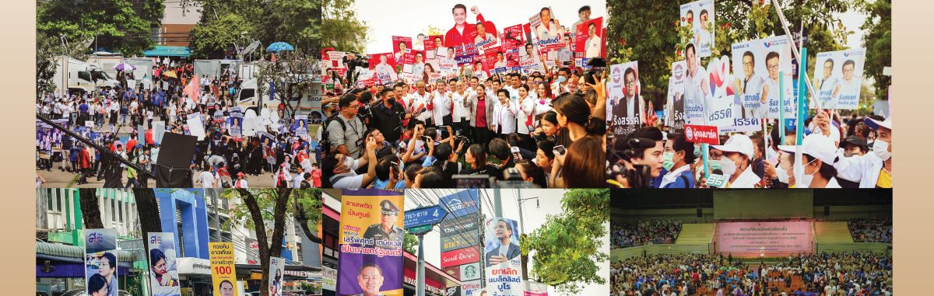
1. ความหมายของนโยบายสาธารณะ

Slide 5
นโยบายสาธารณะ เป็นคำที่แปลมาจากคำว่า Public Policy บางครั้งก็แปลว่า นโยบายของรัฐ นโยบายมหาชน แต่ส่วนมากภาษาพูดนิยมใช้คำว่า “นโยบาย” ไม่ว่าเรื่องที่สนทนากันจะเกี่ยวกับองค์กรทางธุรกิจหรือองค์กรของรัฐจะใช้คำเดียวกัน ซึ่งโดยหลักแล้วถ้าใช้คำว่านโยบายสาธารณะจะเป็นเรื่องเฉพาะของรัฐบาล หรือคณะผู้บริหารประเทศ ดังนั้นเพื่อความเข้าใจที่ชัดเจน ตรงกัน สามารถอธิบายความหมายได้ดังนี้
ความหมายของคำว่านโยบายสาธารณะสามารถแบ่งออกเป็น 3 กลุ่มความหมาย ดังนี้

Slide 6
1. กิจกรรมหรือ การกระทำของรัฐบาล
2. แนวทางเลือกตัดสินใจของรัฐบาล
3. แนวทางหรือหนทางในการกระทำของรัฐบาล

Slide 7
กลุ่มความหมายแรก หมายถึง กิจกรรมหรือการกระทำของรัฐบาล ผู้ที่ให้นิยามในแนวนี้ เช่น
เดวิด อีสตัน (Davis Easton, 1953:129) กล่าวว่า นโยบายสาธารณะ คือ อำนาจในการจัดสรรค่านิยมของสังคมทั้งมวลและผู้ที่มีอำนาจในการจัดสรร คือ รัฐบาล และสิ่งที่รัฐบาลตัดสินใจที่จะกระทำหรือไม่กระทำเป็นผลมาจาก “การจัดสรรค่านิยมของสังคม”
เจมส์ แอนเดอร์สัน (Anderson. 1994:1) ให้ความหมายไว้ว่า นโยบายสาธารณะ คือ แนวทางการกระทำ (course of action) ของรัฐเกี่ยวกับสิ่งหนึ่งสิ่งใด เช่น ความยากจน การผูกขาดตัดตอนทางอุตสาหกรรมหรือสินค้าทางการเกษตร (Anderson. 1970:1)

Slide 8
ไอรา ชาร์แคนสกี้ (Sharkansky. 1971:1) กล่าวว่า นโยบายสาธารณะ คือ กิจกรรมต่างๆ ที่รัฐบาลกระทำ ได้แก่ ขอบข่ายของบริการสาธารณะ กฎข้อบังคับในกิจกรรมของบุคคลและหน่วยงานต่างๆการเฉลิมฉลองในโอกาสและเทศกาลที่เป็นสัญลักษณ์ของประเทศ การควบคุมกระบวนการกำหนดนโยบายหรือการกระทำทางการเมืองอื่นๆ
โธมัส อาร์ ดาย (Thomas R. Dye. 1984) กล่าวว่า นโยบายสาธารณะ คือ สิ่งที่รัฐบาลเลือกจะกระทำหรือไม่กระทำ ในส่วนที่รัฐบาลเลือกที่จะกระทำจะครอบคลุมกิจกรรมต่าง ๆ ทั้งหมดของรัฐบาล ทั้งกิจกรรมที่เป็นกิจวัตร และกิจกรรมที่ทำขึ้นบางโอกาส ในส่วนที่รัฐบาลเลือกไม่กระทำก็ถือเป็นนโยบายสาธารณะ เช่น การที่รัฐบาลบางประเทศยกเลิกนโยบายการเกณฑ์ทหาร

Slide 9
กลุ่มความหมายที่สอง หมายถึง แนวทางเลือกตัดสินใจของรัฐบาล ผู้ที่ให้นิยามในแนวนี้ เช่น
ลินตัน คอล์ดเวลล์ (Lynton Caldwell. 1970:1) กล่าวว่า นโยบายสาธารณะ คือ บรรดาการตัดสินใจอย่างสัมฤทธิ์ผลที่เกี่ยวข้องกับกิจกรรมต่าง ๆ ที่สังคมจะเข้าดำเนินการยินยอม อนุญาตหรือจะห้ามมิให้กระทำ
วิลเลียม กรีนวูด (William Greenwood. 1965:2) กล่าวว่า นโยบายสาธารณะ คือ การตัดสินใจขั้นต้นเพื่อที่จะกำหนดแนวทางกว้าง ๆ เป็นการทั่วไป เพื่อนำเอาไปเป็นแนวทางให้การปฏิบัติงานต่างๆ เป็นไปอย่างถูกต้องและบรรลุวัตถุประสงค์ที่กำหนดไว้

Slide 10
อาร์. เจ. เอส. เบเกอร์ (R.J.S. Baker, 1972:15) กล่าวว่า นโยบายสาธารณะ คือ การตัดสินใจของรัฐบาลว่าจะทำอะไร
อาทิตย์ อุไรรัตน์ (2526:11) กล่าวว่า นโยบายสาธารณะ คือ แนวทางที่รัฐบาลประเทศหนึ่ง ๆ ได้ตัดสินใจ เลือกแล้วว่าจะนำไปสู่เป้าหมายที่ต้องการได้อย่างเหมาะสมและเป็นไปได้ในสถานการณ์แวดล้อมของสังคม

Slide 11
กลุ่มความหมายที่สาม หมายถึง แนวทางหรือหนทางในการกระทำของรัฐบาล ผู้ที่ให้นิยามในแนวนี้ เช่น
ชาร์ลส์ จาคอป (Charles Jacop, 1966:3) กล่าวว่า นโยบายสาธารณะ คือ หลักการ แผนงาน หรือแนวทางการกระทำต่าง ๆ
ฮาโรลด์ ลาสเวลล์ กับอับราฮัม แคปแลน (Harold Lasswell & Abraham Kaplan. 1970:71) กล่าวว่า นโยบายสาธารณะ คือ แผนงาน หรือโครงการที่ได้กำหนดขึ้น อันประกอบด้วยเป้าหมาย คุณค่า และการปฏิบัติต่าง ๆ
ทินพันธุ์ นาคะตะ (2526:102) กล่าวว่า นโยบายสาธารณะ คือ โครงการที่รัฐบาลกำหนดขึ้นเป็นแนวทางสำหรับการปฏิบัติในการจัดสรรคุณค่าต่าง ๆ ให้แก่สังคม

Slide 12
จากความหมายของนโยบายสาธารณะทั้งสามกลุ่มสามารถสรุปความหมายได้ว่า นโยบายสาธารณะ หมายถึง
1. นโยบายสาธารณะเป็นกิจกรรมของรัฐบาลที่ดำเนินการเพื่อให้บรรลุเป้าหมายหรือวัตถุประสงค์ที่กำหนดไว้
2. สังคมส่วนใหญ่ได้รับผลกระทบจากนโยบายสาธารณะ หรือบางนโยบายมีผลกระทบต่อคนเกือบทุกคน เช่น นโยบายเกี่ยวกับภาษี การป้องกันประเทศ เป็นต้น
3. นโยบายสาธารณะเป็นกระบวนการ กล่าวคือ เป็นเหตุการณ์ต่อเนื่อง ยากที่จะชี้ชัดจุดเริ่มต้น และจุดสิ้นสุดของนโยบายก็ไม่แน่นอน นักวิชาการเห็นตรงกันว่านโยบายสาธารณะมีลักษณะที่ต่อเนื่อง มีการแปรเปลี่ยนและมีวิวัฒนาการ

Slide 13

2. ความสำคัญของนโยบายสาธารณะ

Slide 14
รัฐบาล
ข้าราชการ
ประชาชน
ผู้ศึกษานโยบาย
นโยบายสาธารณะนั้น รัฐบาลได้กำหนดขึ้นเพื่อใช้ในการบริหารราชการแผ่นดิน ซึ่งนโยบายสาธารณะมีความสำคัญ
ดังนี้

Slide 15
1. รัฐบาล เมื่อพิจารณาความสำคัญต่อผู้กำหนดนโยบาย ประการแรกส่วนใหญ่ผู้ที่ต้องรับผิดชอบต่อการกำหนดนโยบายบริหารประเทศก็คือ รัฐบาล หากรัฐบาลกำหนดนโยบายที่สอดคล้องกับความต้องการของประชาชน ทั้งในด้านค่าความนิยมของสังคมและการดำรงชีวิตอย่างมีคุณภาพของประชาชน จะทำให้รัฐบาลได้รับความศรัทธาเชื่อถือจากประชาชน โดยเฉพาะอย่างยิ่งถ้ารัฐบาลสามารถผลักดันให้นโยบายนำไปสู่การปฏิบัติได้ จะยิ่งทำให้รัฐบาลได้รับการยอมรับและความนิยมจากประชาชน แต่ถ้ารัฐบาลกำหนดนโยบายที่ไม่สอดคล้องกับค่านิยม หรือความต้องการของประชาชน ประชาชนอาจรวมตัวกันคัดค้านเพื่อกดดันให้รัฐบาลเปลี่ยนนโยบาย หรืออาจมีผลรุนแรงถึงขั้นทำให้รัฐบาลต้องลาออก หรือยุบสภา ดังนั้นนโยบายสาธารณะมีความสำคัญต่อเสถียรภาพทางการเมืองของรัฐบาล

Slide 16
2. ข้าราชการ นโยบายสาธารณะซึ่งถูกกำหนดโดยรัฐบาล และรัฐบาลผลักดันให้มีการนำนโยบายไปปฏิบัติโดยข้าราชการจึงมีความสำคัญต่อข้าราชการในฐานะผู้นำนโยบายไปปฏิบัติ หรือเป็นแนวทางในการปฏิบัติงาน
3. ประชาชน การปกครองในระบอบประชาธิปไตย นโยบายสาธารณะถูกกำหนดโดยรัฐบาล ซึ่งรัฐบาลเป็นตัวแทนของประชาชน เมื่อกำหนดนโยบายแล้ว ข้าราชการจะนำนโยบายไปปฏิบัติ ผู้ที่รับผลจากปฏิบัติตามนโยบายก็คือประชาชน ดังนั้นนโยบายมีความสำคัญในฐานะที่เป็นแนวทางในการตัดสินใจเลือกรัฐบาล และมีความสำคัญต่อการแก้ไขปัญหา และพัฒนาคุณภาพชีวิตที่ดีของประชาชน หรือกล่าวอีกนัยหนึ่งก็คือ ประชาชนมีสิทธิเลือกนโยบายด้วยตนเองผ่านพรรคการเมือง หรือผู้สมัครรับเลือกตั้ง และประชาชนก็ได้รับผลกระทบจากนโยบายนั้น แต่การปกครองในระบอบเผด็จการประชาชนจะเป็นผู้ได้รับผลกระทบจากนโยบายอย่างเดียว สรุปก็คือ ไม่ว่าจะเป็นการปกครองในรูปแบบใดการดำรงชีวิตของประชาชนจะถูกกำกับโดยนโยบาย

Slide 17
4. ผู้ศึกษานโยบายสาธารณะ ปัจจุบันมีการเปิดสอนเกี่ยวกับนโยบายสาธารณะในหลายมหาวิทยาลัยทั้งระดับปริญญาตรี ปริญญาโท และปริญญาเอก ดังนั้นนโยบายสาธารณะจึงมีความสำคัญต่อผู้ศึกษา เพื่อทำการวิเคราะห์ เสนอแนะและเผยแพร่ความรู้เกี่ยวกับนโยบายสาธารณะนโยบายสาธารณะ มีความสำคัญต่อประเทศชาติและสังคมโดยส่วนรวม เนื่องจากเป็นตัวกำหนดผลประโยชน์ของประเทศ และกำหนดทิศทางการพัฒนาประเทศ

Slide 18
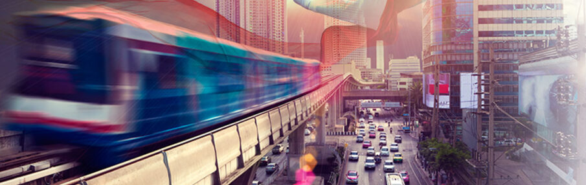
3. องค์ประกอบนโยบายสาธารณะ

Slide 19
นโยบายสาธารณะเป็นสิ่งที่เกี่ยวข้องกับรัฐบาล ซึ่งมีนักวิชาการหลายท่านอธิบายถึงองค์ประกอบของนโยบายสาธารณะไว้ดังนี้
ไลน์เบอร์รี่ (R. Lineburry .1971) ได้จำแนกองค์ประกอบของนโยบายสาธารณะไว้ 5 ประการ ได้แก่
1. นโยบายต้องมีวัตถุประสงค์ที่แน่นอน วัตถุประสงค์จำเป็นต้องมีอยู่เสมอ และมุ่งก่อให้เกิดประโยชน์ต่อประเทศชาติเป็นส่วนรวม
2. มุ่งเสนอขั้นตอนของพฤติกรรม อันเป็นส่วนของแผนงานที่ต้องการให้เกิดขึ้น
3. ต้องกำหนดการกระทำต่าง ๆ ที่ต้องเลือกนำมาปฏิบัติ และการปฏิบัติดังกล่าวนี้จำเป็นต้องให้สอดคล้องทั้งเงื่อนเวลา และสถานที่
4. ต้องมีการประกาศให้บุคคลทั่วไปรับรู้หรือรับทราบ ซึ่งประกาศดังกล่าวอาจออกมาในรูปจัดการพิมพ์อย่างเป็นงานเป็นการ แถลงต่อรัฐสภาหรือการแถลงผ่านสื่อมวลชน เป็นต้น
5. นโยบายต้องมีการดำเนินการปฏิบัติตามลำดับขั้นตอนของการกระทำที่ได้ตัดสินใจไว้แล้ว

Slide 20
ฮาโรลด์ ลาสเวลล์ กับ อับราฮัม แคปแลน (Harold Lasswell & Abraham Kaplan. 1970:72) ได้จำแนกองค์ประกอบของนโยบายสาธารณะไว้ ดังนี้
1. เป็นแผนงานของรัฐบาลที่ได้กำหนดไว้ ซึ่งอาจเป็นแผนที่กำหนดขึ้นมาใหม่ในรัฐบาลนั้น หรือเป็นแผนงานของรัฐบาลชุดก่อนชุดปัจจุบันยอมรับนำมาใช้สานต่อ
2. เป็นแผนงานหรือโครงการที่ระบุกิจกรรมไว้อย่างชัดแจ้งและระบุไว้ล่วงหน้าด้วย ทั้งนี้เพื่อแยกแยะให้เห็นความแตกต่างกับการระบุแก้ปัญหาเฉพาะหน้า เพราะการกำหนดเป็นแผนงานและโครงการนั้นจะต้องมีการศึกษาพิจารณาอย่างละเอียดรอบคอบ ทุกด้านก่อน
3. แผนงานดังกล่าวต้องเป็นเรื่องที่เกี่ยวกับจุดมุ่งหมายของชาติ คุณค่าอย่างหนึ่งอย่างใด และการปฏิบัติของรัฐบาลในช่วงเวลาใดเวลาหนึ่ง

Slide 21
อาทิตย์ อุไรรัตน์ (2526:11-13) กล่าวว่า นโยบายสาธารณะมีองค์ประกอบคือ
1. นโยบายสาธารณะจะต้องมีเป้าหมายที่ชัดเจน (สอดคล้องหรือสนองความต้องการของประชาชนเป็นส่วนรวม)
2. ต้องมีลักษณะเป็นแนวทางหรือหลักการที่จะทำให้เป้าหมายที่กำหนดไว้สามารถบรรลุผลสำเร็จ (มีผลเป็นการทั่วไป ไม่เฉพาะกรณีหรือเฉพาะบุคคล)
3. แนวทางเลือกในการตัดสินใจเพื่อจะกระทำหรืองดเว้นไม่กระทำ
4. ต้องเป็นสิ่งที่อยู่ในวิสัยที่น่าจะเป็นไปได้ (ไม่ใช่เพ้อฝัน)

Slide 22
กล่าวโดยสรุป นโยบายสาธารณะมีองค์ประกอบที่สำคัญ คือ
1. เป็นแนวทางปฏิบัติงานของรัฐบาล โดยที่รัฐบาลได้ตัดสินใจเพื่อให้มีการกระทำหรืองดเว้นการกระทำอย่างใดอย่างหนึ่ง ซึ่งการตัดสินใจเลือกทางเลือกนั้น จะต้องผ่านการพิจารณาอย่างรอบคอบแล้วว่าเป็นแนวทางที่จะนำไปสู่ผลสำเร็จตามเป้าหมายได้อย่างดีที่สุด
2. มีเป้าหมายที่ชัดเจน แน่นอน และเป้าหมายนั้น ๆ จะต้องสอดคล้องหรือตอบสนองต่อความต้องการของประชาชนโดยส่วนรวม
3. ความเป็นไปได้ในการนำนโยบายไปปฏิบัติ นโยบายที่กำหนดขึ้นนั้นต้องมีข้อมูลว่าทรัพยากรที่ใช้หรือแนวทางปฏิบัติ จะต้องมีหรือสามารถปฏิบัติตามนโยบายได้
4. มีการประกาศให้ประชาชนรับรู้ อาทิเช่น การแถลงนโยบายต่อรัฐสภา การให้สัมภาษณ์ โดยผ่านสื่อมวลชน การแถลงข่าว เป็นต้น

Slide 23
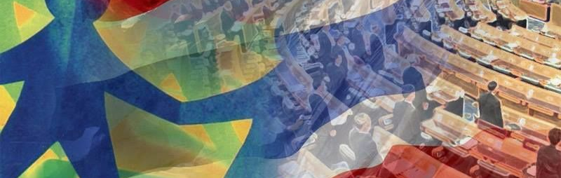
4. ลักษณะและประเภทนโยบายสาธารณะ

Slide 24
ลักษณะนโยบายสาธารณะ
เป็นปัญหาที่ยุ่งยาก สลับซับซ้อนมาก (Complex Social Problems) หมายความว่า ปัญหาที่จำเป็นต้องมีนโยบายสาธารณะมาแก้ไขนั้น จะต้องเป็นปัญหาที่มีผลกระทบต่อคนส่วนรวมหรือคนจำนวนมาก และคนเหล่านั้นไม่พึงประสงค์ และต้องการให้มีการแก้ไขปัญหานั้นร่วมกัน
เกี่ยวข้องกับสหวิทยาการ (Interdisciplinary Approach) คือ นโยบายสาธารณะที่กำหนดขึ้นมานั้นจะต้องอาศัยองค์ความรู้จากหลายๆ สาขามาช่วยในการกำหนดนโยบายสาธารณะและมาประยุกต์ใช้ในขั้นตอนการนำนโยบายไปปฏิบัติให้บรรลุผลสำเร็จ

Slide 25
มีลักษณะส่งเสริมเสถียรภาพ ข้อความต่างๆ ในนโยบายที่กำหนดขึ้นนั้นจะต้องมุ่งให้เกิดความมั่นคงแก่ประเทศชาติและเกิดประโยชน์แก่ประชาชนส่วนรวมเป็นสำคัญไม่เปลี่ยนแปลงไปตามอารมณ์ของผู้ที่กำหนดนโยบายและผู้ที่นำนโยบายไปปฏิบัติ
นโยบายสาธารณะต่างๆ ที่กำหนดขึ้นมานั้น จะต้องมีแบบแผนในแนวเดียวกันที่ชัดเจนนั้น ก็คือนโยบายหนึ่งๆ อาจมีรายละเอียดปลีกย่อยต่างๆ ในการนำไปปฏิบัติได้ แต่ก็จะต้องกำหนดเป้าหมายและวิธีการปฏิบัติในรูปแบบเดียวกันเสมอ

Slide 26
นโยบายสาธารณะที่รัฐบาลชุดหนึ่งๆ กำหนดขึ้นมาควรมีการปฏิบัติอย่างต่อเนื่องเพื่อให้บรรลุตามที่กำหนดวัตถุประสงค์ไว้ ถ้าเป็นนโยบายที่เหมาะสม สอดคล้องกับปัญหาและความต้องการของประชาชน มิใช่เป็นการทำๆ หยุดๆ แบบไฟไหม้ฟาง ถ้าเป็นเช่นนั้น ย่อมแสดงให้เห็นถึงความไม่จริงใจ และความไม่สามารถในการบริหารประเทศของรัฐบาลนโยบายสาธารณะต่างๆ ที่กำหนดขึ้นมานั้น จะต้องมีแบบแผนในแนวเดียวกันที่ชัดเจนนั้น ก็คือนโยบายหนึ่งๆ อาจมีรายละเอียดปลีกย่อยต่างๆ ในการนำไปปฏิบัติได้ แต่ก็จะต้องกำหนดเป้าหมายและวิธีการปฏิบัติในรูปแบบเดียวกันเสมอ

Slide 27
เป็นกระบวนการที่ต้องสอดรับกับการเปลี่ยนแปลงของสภาพแวดล้อมและความต้องการของประชาชนตลอดเวลาหรือมีลักษณะเป็นพลวัตร (Dynamic)
มีองค์ประกอบต่างๆ มากมาย อาทิเช่น องค์ประกอบด้านการเมือง เศรษฐกิจ สังคม ซึ่งองค์ประกอบเหล่านี้จะส่งผลกระทบต่อการกำหนดนโยบายในแนวทางที่แตกต่างกัน ทั้งนี้ขึ้นอยู่กับภาวะผู้นำ กาลเวลา และสภาพการณ์ของแต่ละสังคม
นโยบายสาธารณะที่กำหนดขึ้นมา ต้องมุ่งให้เกิดการกระทำต่างๆ ในอนาคต (Future) กล่าวคือจะเกิดการกระทำภายหลังได้กำหนดนโยบายขึ้นมาแล้วนั่นเอง หรือกระทำนั้นตอนการนำนโยบายไปปฏิบัติ มิใช่เป็นการกระทำก่อน แล้วจึงมีการกำหนดนโยบายขึ้นมาตามหลัง

Slide 28
การกระทำต่างๆ ต้องมีจุดมุ่งหมายหรือเป้าประสงค์ (Goal) เพื่อวัดความสำเร็จของนโยบาย จุดมุ่งหมายของนโยบายสาธารณะนั้นจะต้องตอบสนองต่อผลประโยชน์ของชาติหรือส่วนรวม มิใช่ตอบสนองต่อผลประโยชน์ของบุคคลใดหรือกลุ่มใดกลุ่มหนึ่งโดยเฉพาะ
นโยบายสาธารณะจะบรรลุผลสำเร็จมากน้อยเพียงใด จะต้องมีปัจจัยต่างๆ สนับสนุนอย่างเพียงพอ โดยเฉพาะขั้นตอนการนำนโยบายไปปฏิบัติ

Slide 29
ประเภทนโยบายสาธารณะ
นักวิชาการได้แบ่งประเภทของนโยบายสาธารณะไว้อย่างหลากหลาย แต่เมื่อนำมาจัดหมวดหมู่แล้วสามารถแบ่งออกโดยใช้เกณฑ์ 4 ลักษณะ ได้แก่
1. แบ่งประเภทตามลักษณะเนื้อหา และวัตถุประสงค์ของนโยบาย 2. แบ่งประเภทตามลักษณะขอบข่ายผลกระทบของนโยบาย 3. แบ่งประเภทตามลักษณะกระบวนการของนโยบาย 4. แบ่งประเภทตามลักษณะกิจกรรม หรือภารกิจสำคัญของรัฐบาล

Slide 30
1. แบ่งประเภทตามลักษณะเนื้อหา และวัตถุประสงค์ของนโยบาย
ธีโอดอร์ โลวาย (Theodore Lowi. 1968 : 667-715) ได้แบ่งไว้ 3 ประเภท คือ
1. นโยบายเกี่ยวกับการจัดระเบียบกฎเกณฑ์ เป็นนโยบายที่มีเนื้อหาและวัตถุประสงค์เพื่อต้องการจัดระเบียบของสังคมให้อยู่ในสภาพที่เรียบร้อย ประชาชนมีการดำรงชีวิตอย่างปกติสุข ซึ่งนโยบายสาธารณะประเภทนี้จะเป็นกฎ ข้อบังคับ คำสั่งต่าง ๆ เพื่อให้ประชาชนกระทำหรืองดเว้นการกระทำตามที่กำหนดไว้ หากฝ่าฝืนหรือไม่ปฏิบัติจะได้รับโทษตามที่ได้กำหนดไว้ เช่น นโยบายการรักษาความสงบเรียบร้อยภายใน พระราชบัญญัติการศึกษาภาคบังคับ พ.ศ.2545

Slide 31
2. นโยบายเกี่ยวกับการกระจายทรัพยากร เป็นนโยบายที่มีวัตถุประสงค์เพื่อจัดรายละเอียดเกี่ยวกับการกระจายทรัพยากรต่าง ๆ ของรัฐ ทั้งทรัพยากรด้านเศรษฐกิจ (สินค้า บริการ) ทรัพยากรการเมือง (เกียรติยศ ชื่อเสียง) ทรัพยากรทางสังคม(ค่านิยม สถานะทางสังคม) โดยรัฐต้องกระจายให้แก่สมาชิกในสังคมอย่างทั่วถึงและเป็นธรรม เช่น นโยบายการประกันสังคม นโยบายการรักษาพยาบาล นโยบายเรียนฟรี 15 ปี

Slide 32
3. นโยบายเกี่ยวกับการจัดสรรทรัพยากรเสียใหม่ เป็นนโยบายที่มีวัตถุประสงค์เพื่อที่จะดำเนินการจัดสรรปันส่วนทรัพยากรต่าง ๆ ใหม่อีกครั้งหนึ่ง เพื่อให้เกิดความเป็นธรรมทางสังคม และความสงบสุขของสังคม ซึ่งการดำเนินการดังกล่าวจะดำเนินการเป็นระยะตามสภาวการณ์ทางสังคมที่เปลี่ยนแปลงไป เช่น นโยบายภาษีอากร นโยบายการปฏิรูปที่ดิน

Slide 33
2. แบ่งประเภทตามลักษณะขอบข่ายผลกระทบของนโยบาย
นักวิชาการที่แบ่งตามลักษณะนี้ เช่น เดวิด อีสตัน (Davis Eston.1953 :129) ได้แบ่งประเภทของนโยบายสาธารณะโดยการพิจารณาว่านโยบายแต่ละประเภทที่ได้กำหนดขึ้นมานั้นได้ส่งผลบังคับใช้ไปยังหมู่ประชาชนมากน้อยเพียงไร ซึ่งสามารถจำแนกได้ 2 ประเภท คือ
1. นโยบายที่กำหนดออกมาเพื่อใช้บังคับต่อบุคคลหรือกลุ่มบุคคลโดยเฉพาะ เช่น นโยบายเพิ่มภาษีที่ดิน นโยบายบัตรเครดิตเกษตรกร นโยบายรถยนต์คันแรก
2. นโยบายที่มีผลกระทบหรือใช้บังคับกับสมาชิกของสังคมทั้งหมด เช่น นโยบายรักษาความสงบเรียบร้อยภายใน นโยบายรถไฟฟรี เป็นต้น

Slide 34
ไอร่า ชาแคนสกี้ (Ira Sharkansky.1971 :62) ได้แบ่งประเภทของนโยบายสาธารณะจากผลกระทบของนโยบาย โดยรวมนโยบายที่ส่งผลกระทบอย่างเดียวกันไว้ประเภทเดียวกัน เช่น
นำเอานโยบายที่เกิดผลกระทบต่อสุขภาพอนามัยตั้งแต่เกิดจนตาย เป็นนโยบายประเภทนโยบายสาธารณสุข เป็นต้น ซึ่งชาแคนสกี้ได้แบ่งนโยบายสาธารณะเป็น 6 ประเภท ได้แก่
1. นโยบายทางการศึกษา
2. นโยบายทางสาธารณะ 3. นโยบายสวัสดิภาพสาธารณะ 4. นโยบายสาธารณสุข 5. นโยบายทรัพยากรธรรมชาติ 6. นโยบายความปลอดภัยสาธารณะ

Slide 35
3. แบ่งประเภทตามลักษณะกระบวนการของนโยบายสาธารณะ
นักวิชาการที่แบ่งตามลักษณะนี้ เช่น ไอรา ชาร์แรนสกี้ แบ่งนโยบายสาธารณะตามกระบวนการของนโยบายไว้ 3 ประเภท ได้แก่
1. ขั้นนโยบายสาธารณะ (Public policy) ซึ่งเป็นขั้นตอนของการดำเนินกิจกรรมต่าง ๆ ของรัฐบาลที่ตั้งเป้าหมายหรือตั้งใจไว้ว่าต้องการกระทำเช่นนั้นเพื่อให้ได้มาซึ่งนโยบายสาธารณะ หรือเรียกอีกอย่างหนึ่งคือ ขั้นตอนเริ่มต้นเพื่อให้ได้มาซึ่งนโยบายสาธารณะ โดยปกตินโยบายสาธารณะดังกล่าวจะเป็นนโยบายสาธารณะที่สมบูรณ์ได้นั้นต้องผ่านกระบวนการทางรัฐสภา กล่าวคือ เสนอต่อรัฐสภาเพื่อพิจารณา หรือมีการประกาศให้สาธารณชนได้รับทราบเสียก่อน

Slide 36
2. ขั้นผลผลิตของนโยบาย (Policy outputs) เป็นขั้นตอนที่แสดงให้เห็นถึงผลของนโยบายที่รัฐบาลได้ดำเนินการ กล่าวคือ เมื่อมีการประกาศใช้นโยบายสาธารณะ และมีการดำเนินการตามนโยบายตามกลไกของรัฐบาล ทำให้รัฐบาลคาดหวังผลการดำเนินการของนโยบายตามวัตถุประสงค์และเป้าหมายของนโยบาย เช่น นโยบายรักษาฟรีอย่างมีคุณภาพ ของรัฐบาลนายอภิสิทธิ์ เวชชาชีวะ รัฐบาลย่อมคาดหวังให้ประชาชนเข้าถึงการบริการด้านสาธารณสุขอย่างทั่วถึงและมีคุณภาพ เป็นต้น

Slide 37
3. ขั้นผลกระทบของนโยบาย (Policy impacts) เป็นขั้นตอนที่แสดงให้เห็นถึงผลกระทบที่เกิดขึ้นจากการนำนโยบายไปปฏิบัติ ซึ่งผลกระทบที่เกิดขึ้นมีทั้งผลกระทบในเชิงบวก หรือผลกระทบในเชิงลบ รวมทั้งอาจจะเป็นผลกระทบที่ผู้กำหนดนโยบายคาดการณ์ไว้หรือไม่ก็ได้

Slide 38
เยเฮชเกิล ดรอว์ (Dror.1968 : 14) ได้แบ่งประเภทของนโยบายสาธารณะไว้ 3 ประเภท ได้แก่
1. ขั้นกำหนดนโยบายต้นแบบ (Metapolicy making stage) เป็นการตัดสินในว่าจะให้มีการกำหนดนโยบายสาธารณะอะไรบ้าง และโดยวิธีการอย่างไร ขั้นตอนนี้จึงเป็นขั้นตอนการวางรูปแบบและวัตถุประสงค์ว่าจะกำหนดนโยบายสาธารณะเพื่อแก้ปัญหาใด โดยวิธีการใด ซึ่งเป็นขั้นตอนที่มีผลกระทบต่อระบบการกำหนดนโยบาย

Slide 39
2. ขั้นการกำหนดนโยบาย (Policy making stage) เป็นขั้นตอนของการแก้ไขปัญหาเฉพาะด้านของสังคม ไม่ใช่การแก้ไขปัญหาทั้งหมดของสังคม ซึ่งขั้นตอนนี้สามารถทำพร้อมกับขั้นตอนที่ 1 หรือภายหลังเพียงเล็กน้อย โดยไม่จำเป็นต้องกระทำภายหลังจากที่ผ่านพ้นตามขั้นตอนที่ 1 แล้วทุกประการ ซึ่งความรวดเร็ว หรือล่าช้า ขึ้นอยู่กับความสมบูรณ์ของขั้นตอนที่ 1
3. ขั้นภายหลังการกำหนดนโยบาย (Post-policy making stage) เป็นขั้นตอนที่ต้องดำเนินการต่าง ๆตามนโยบายที่ได้กำหนดไว้

Slide 40
4. แบ่งประเภทตามลักษณะกิจกรรม หรือภารกิจสำคัญของรัฐบาล
นักวิชาการที่แบ่งตามลักษณะนี้คือ โธมัส อาร์ ดาย (Thomas R. Dye. 1972) โดยแบ่งตามภารกิจของสหรัฐอเมริกาไว้ 12 ประเภท ได้แก่
1. นโยบายป้องกันประเทศ 2. นโยบายต่างประเทศ 3. นโยบายการศึกษา 4. นโยบายสวัสดิการ 5. นโยบายการรักษาความสงบภายใน 6. นโยบายทางหลวง 7. นโยบายภาษีอากร 8. นโยบายเคหะสงเคราะห์ 9. นโยบายประกันสังคม 10. นโยบายสาธารณะสุข 11. นโยบายพัฒนาชุมชน/ตัวเมือง 12. นโยบายทางเศรษฐกิจ

Slide 41
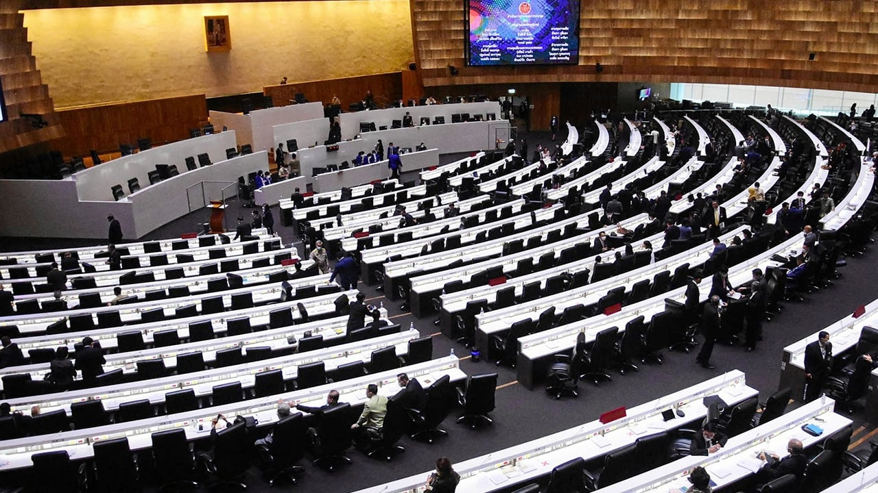
6. ตัวแสดงในกระบวนการนโยบายสาธารณะ

Slide 42
1. รัฐบาล
2. ระบบราชการ
3. กลุ่มผลประโยชน์
4. ตัวแสดงระหว่างประเทศ

Slide 43
รัฐบาล
รัฐบาล/เจ้าหน้าที่ภาครัฐที่มาจากการเลือกตั้ง แบ่งออกเป็น 2 ส่วน ฝ่ายบริหารและสมาชิกฝ่ายนิติบัญญัติ
-ฝ่ายบริหารหรือคณะรัฐมนตรี
- ฝ่ายนิติบัญญัติ

Slide 44
ระบบราชการ
เจ้าหน้าที่ที่ได้รับการแต่งตั้งให้เข้าไปเกี่ยวข้องสัมพันธ์กันนโยบายสาธารณะและการบริหาร ซึ่งหมายถึง “ระบบราชการ” ซึ่งจะทำหน้าที่เป็นผู้ช่วยให้กับฝ่ายบริหารในการปฏิบัติงาน

Slide 45

ภาคสังคมกลุ่ม/ผลประโยชน์
แม้ว่าตัวแสดงในภาครัฐ หรือที่เรียกว่า “ชนชั้นนำทางนโยบาย” จะมีบทบาทสำคัญในกระบวนการนโยบาย แต่ก็มิได้หมายความว่า กระบวนการนโยบายจะสามารถเป็นอิสระและหลีกเลี่ยงอิทธิพลและผลประโยชน์ของสังคมไปได้ เพราะในทุกๆ สังคมจะมีกลุ่มที่ต้องการจะเข้าไปมีอิทธิพลต่อการกระทำของรัฐบาลเพื่อให้บรรลุตามพึงพอใจของกลุ่มตนอยู่เสมอ

Slide 46
ตัวแสดงระหว่างประเทศ
ประเทศยังถูกกำหนดขึ้นจากสถาบันระหว่างประเทศ โดยเฉพาะในส่วนของนโยบายสาธารณะที่เกี่ยวข้องกับภาคระหว่างประเทศ หรือมีธรรมชาติของนโยบายที่ต้องเกี่ยวข้องสัมพันธ์ในเชิงระหว่างประเทศ เช่น นโยบายทางการค้า การสาธารณสุข วัฒนธรรม และการป้องกันประเทศ เช่น UN, UNESCO, WTO, IMF, ASIAN, EU, WHO, OPEC

Slide 47
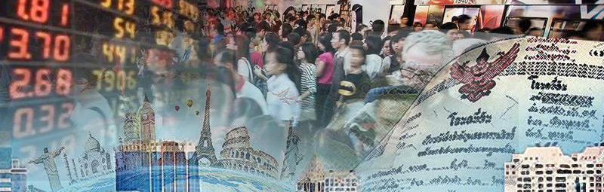
7. ทำไมต้องศึกษานโยบายสาธารณะ

Slide 48
นโยบายสาธารณะเป็นแนวทางหรือเป็นกรอบความคิดในการพัฒนาประเทศ ถ้าประเทศขาดนโยบายการบริหารประเทศแล้วนั้นจะส่งผลต่อการพัฒนาประเทศในระยะยาว ดังจะเห็นได้ว่ารัฐบาลที่ปกครองประเทศจะกำหนดรูปแบบนโยบายในการที9จะทำให้ประเทศได้รับการพัฒนาให้มากยิ่งขึ้น จุดมุ่งหมายของการกำหนดนโยบายจะถูกกำหนดขึ้น เพื่อเป็นการให้คนในประเทศได้รับประโยชน์สูงสุด รวมทั้งได้รับแนวความคิดและแนวทางปฏิบัติเพื่อการพัฒนาประเทศต่อไปในอนาคต นอกจากนี้ประโยชน์ของการศึกษานโยบายสาธารณะสามารถแยกออกเป็น ดังนี้

Slide 49
1. การศึกษานโยบายสาธารณะสามารถทำให้ทราบถึงแนวทางการพัฒนาประเทศต่อไปในอนาคตว่าเมื่อรัฐดำเนินการนโยบายสาธารณะไปแล้วนั้น จะเกิดผลประโยชน์แก่ใคร หน่วยงานใดจะเป็นกำลังสำคัญของการดำเนินนโยบาย ทรัพยากรที่ใช้ในการดำเนินนโยบายมีอะไรบ้างและใครหรือกลุ่มใดจะมีผลกระทบต่อการดำเนินนโยบาย นอกจากนี้ยังควรศึกษาถึงสาเหตุของการกำหนดนโยบายว่ามีสาเหตุมาจากอะไรและมีรูปแบบกระบวนการบริหารนโยบายอย่างไร เพื่อที่ว่าจะสามารถพยากรณ์ได้ว่านโยบายนั้น จะสามารถประสบความสำเร็จดังที่ได้มุ่งหวังหรือไม่

Slide 50
การศึกษานโยบายสาธารณะทำให้ทราบถึงประสิทธิภาพของรัฐบาลในการบริหารประเทศ เป็นการวิเคราะห์ถึงนโยบายสาธารณะว่ามีประสิทธิภาพเพียงใดที่จะสามารถนำพาประเทศให้ไปสู่ความเจริญได้อย่างมีประสิทธิภาพ การกำหนดนโยบายสาธารณะที่ดีจะต้องอาศัยความร่วมมือในการดำเนินนโยบายให้เกิดผลสัมฤทธิ์ได้จริงตามที่กำหนด ดังนั้นจึงเป็นสิ่งที่รัฐบาลจะต้องมีประสิทธิภาพในการประสานความร่วมมือกับหน่วยงานที่เกี่ยวข้องเพื่อการดำเนินนโยบายเป็นไปตามวัตถุประสงค์ที่กำหนด นอกจากนี้ยังสามารถศึกษาศักยภาพของนโยบายนั้น ๆ ว่าจะสามารถนำพาประเทศให้มีความทัดเทียมกับประเทศอื่น ๆ ได้หรือไม่ ในเรื่องการค้า-การลงทุน การสร้างความสัมพันธ์ระหว่างประเทศและสร้างความเชื่อมั่นต่อนานาประเทศได้

Slide 51
3. การศึกษาถึงแนวทางการเป็นไปได้ของนโยบายสาธารณะ การวิเคราะห์นโยบายสาธารณะจะต้องทำการวิเคราะห์อย่างเป็นเหตุเป็นผล ข้อดี – ข้อเสียของนโยบาย โดยอาศัยศาสตร์ต่าง ๆ มาศึกษาช่วยในการวิเคราะห์เช่น ตรรกศาสตร์ วิทยาศาสตร์ สังคมศาสตร์ หรือรัฐศาสตร์ เป็นต้น แนวการศึกษาวิธีการนี้จะช่วยให้ผู้ศึกษาทำความเข้าใจมากขึ้นในรายละเอียดของนโยบายนั้น ๆ อีกทั้งยังเป็นการลดการวิพากษ์การวิจารณ์อย่างไร้กฎเกณฑ์และสามารถเพิ่มความเชื่อถือต่อตัวนโยบายได้

Slide 52
8. ปัญหาและอุปสรรคของการศึกษานโยบายสาธารณะ

Slide 53
1. ปัญหาด้านประสิทธิภาพในการกำหนดนโยบายของรัฐบาล
2. ปัญหาทางด้านเศรษฐกิจ
3. ปัญหาของสภาพแวดล้อมของสังคมประเทศ
4. ปัญหาการกำหนดนโยบายของรัฐที่ไม่สอดคล้องกับสภาพความจริงของสังคม

Slide 54
1. ปัญหาด้านประสิทธิภาพในการกำหนดนโยบายของรัฐบาล
การกำหนดนโยบายสาธารณะในช่วงระยะยาว รัฐบาลจะต้องกำหนดมาตรการหรือกิจกรรมเข้ามาเพื่อเป็นการรองรับนโยบายที่ได้กำหนดขึ้น สำหรับปัญหาที่พบบ่อยต่อการกำหนดนโยบายสาธารณะของรัฐบาลที่ผ่านมาในอดีตคือ รัฐบาลยังไม่มีศักยภาพที่จะสามารถพยากรณ์ในสิ่งที่เกิดขึ้นในอนาคตอย่างมีประสิทธิภาพและการปฏิบัติตามนโยบายที่กำหนดให้เป็นรูปธรรมที่เป็นจริงขึ้นมาได้ นอกจากนี้ยังมีปัญหาของการใช้ทรัพยากรต่าง ๆ ภายในประเทศอย่างไม่คุ้มค่า
ยกตัวอย่างเช่น นโยบายสาธารณะในการส่งเสริมให้เกษตรกรมีความรู้ทางด้านเทคโนโลยีการเกษตรเพิ่มขึ้น ดังนั้นเมื่อรัฐได้ดำเนินนโยบายในการพัฒนาเทคโนโลยีทางการเกษตรให้แก่เกษตรกรได้ดีแล้ว การผลิตทางการเกษตรจะมีปริมาณมากจึงทำให้สินค้าทางการเกษตรเกิดการล้นตลาดและเป็นที่มาของราคาสินค้าตกต่ำ ซึ่งทางรัฐบาลไม่ได้คำนึงถึงการออกนโยบายในการรองรับผลการของการดำเนินงานในครั้งนี้ ซึ่งสร้างความเดือดร้อนให้แก่เกษตรกรเป็นอย่างมาก

Slide 55
2. ปัญหาทางด้านเศรษฐกิจ
การกำหนดนโยบายของรัฐจะต้องอาศัยตัวแปรเพื่อพยากรณ์นโยบายสาธารณะว่าสมควรที่จะกำหนดนโยบายในรูปแบบใดถึงจะเหมาะสมต่อการพัฒนาประเทศ ดังนั้นการใช้พื้นฐานทางเศรษฐกิจเป็นตัวแปรประกอบในการกำหนดนโยบายสาธารณะนั้นเป็นสิ่งที่สามารถกระทำได้แต่มักจะเกิดปัญหาทางด้านความไม่แน่นอนทางเศรษฐกิจโลกเพราะปัจจัยหลักในการดำเนินนโยบายเศรษฐกิจของประเทศนั้นจะต้องอ้างอิงข้อมูลพื้นฐานบางอย่างจากเศรษฐกิจโลก ดังนั้นจะเห็นได้ว่าถ้าเกิดเหตุการณ์ผันผวนทางเศรษฐกิจโลกเมื่อใด ประเทศก็จะได้รับผลกระทบตามไปด้วย ยกตัวอย่างเช่น การแปรปรวนทางด้านค่าเงิน การผันผวนของตลาดหลักทรัพย์ในประเทศและต่างประเทศหรือการกำหนดค่าราคาน้ำมันที่เปลี่ยนแปลงตลอดเวลา สิ่งพื้นฐานเหล่านี้จะมีผลกระทบต่อเนื่องในส่วนของปัจจัยการผลิตขั้นพื้นฐานร่วมด้วย ซึ่งจะก่อให้เกิดความเสียหายต่อการบริหารประเทศ

Slide 56
3. ปัญหาของสภาพแวดล้อมของสังคมประเทศ
ภายในสังคมหนึ่งจะประกอบไปด้วยหลายกลุ่มสมาชิก ซึ่งมีความต้องการที่หลากหลายกันไปตามความต้องการของแต่ละกลุ่มสมาชิก ดังนั้นจะเห็นว่าในการกำหนดนโยบายสาธารณะจะต้องสามารถสนองตอบต่อกลุ่มสมาชิกหนึ่ง ๆ ได้ ซึ่งในทางปฏิบัติมีความเป็นไปได้ยากเพราะนโยบายสาธารณะมีจุดมุ่งหมายเพื่อตอบสนองสมาชิกต่าง ๆ ภายในสังคมเป็นหลัก ด้วยเหตุนี้จึงเป็นสาเหตุของการเกิดความขัดแย้งระหว่างสมาชิกต่าง ๆ ภายในสังคม เพราะนโยบายที่รัฐกำหนดมาดำเนินการนั้นจะไม่สามารถตอบสนองความต้องการของสมาชิกได้ครบทั้งหมด จึงทำให้ตั้งสมมุติฐานได้ว่า การกำหนดนโยบายของรัฐที่สมบูรณ์นั้นจะไม่สามารถเกิดขึ้นได้ เพราะเป็นสิ่งที่ปฏิบัติได้ยากของรัฐต่อในการกำหนดนโยบายสาธารณะที่จะสามารถตอบสนองทุกกลุ่มสมาชิกในสังคมได้ นอกเสียจากว่ากลุ่มสมาชิกจะมีแนวทาง กรอบความคิดหรือวัฒนธรรมเดียวกันภายในสังคม ก็จะทำให้การกำหนดนโยบายของรัฐนั้นสามารถประสบความสำเร็จต่อการบริหารนโยบายได้

Slide 57
4. ปัญหาการกำหนดนโยบายของรัฐที่ไม่สอดคล้องกับสภาพความจริงของสังคม
หลักในการกำหนดนโยบายสาธารณะ คือ รัฐมีหน้าที่ในการกำหนดนโยบายโดยอาศัยข้อมูลพื้นฐานจากการวิเคราะห์ทางเศรษฐกิจ สังคมและการเมืองเป็นหลัก โดยมีการกำหนดภาพรวมของปัจจัยหลักทั้งในประเทศและต่างประเทศเป็นประเด็นสำคัญ จะกล่าวได้ว่าปัญหาในการกำหนดนโยบายสาธารณะนั้นรัฐอาจไม่ได้รับข้อมูลที่เพียงพอและไม่แท้จริงจากพื้นที่ที่ต้องการพัฒนาหรือแก้ไขปัญหา หมายความว่า นโยบายของรัฐจะถูกกำหนดขึ้น ในรูปแบบของการรวมอำนาจหรือการสั่งการแบบบนลงล่างเสมอมาคือ รูปแบบการกำหนดนโยบายจะถูกกำหนดขึ้นแบบเบ็ดเสร็จจากรัฐบาลโดยตรง สังเกตได้ว่าการกำหนดนโยบายสาธารณะแบบเบ็ดเสร็จแล้วนั้นจะก่อให้เกิดปัญหาในส่วนของผู้นำนโยบายไปปฏิบัติและจะมีผลต่อเนื่องไปยังกลุ่มชนต่าง ๆ ที่จะได้รับการแก้ปัญหาที่ไม่ตรงกับความต้องการสำคัญ เพราะสภาพปัญหาที่แท้จริงนั้นไม่ได้ถูกถ่ายทอดไปสู่ผู้กำหนดนโยบาย จึงทำให้การแก้ปัญหาหรือการพัฒนาไม่เป็นไปตามความต้องการของสมาชิกอย่างแท้จริง

Slide 58
8. แนวทางการศึกษานโยบายสาธารณะ

Slide 59
แนวทางการศึกษานโยบายสาธารณะ
1. การศึกษานโยบายสาธารณะเชิงพรรณนา (Descriptive Approach)
2. การศึกษานโยบายเชิงเสนอแนะ (Prescriptive Approach)

Slide 60
การศึกษานโยบายสาธารณะเป็นการวิเคราะห์ให้เห็นภาพในหลายๆ มิติของนโยบายสาธารณะ โดยทั่วไป แนวทางในการศึกษานโยบายสาธารณะแบ่งเป็น 2 แนวทาง ได้แก่
1. การศึกษานโยบายสาธารณะเชิงพรรณนา (Descriptive Approach) เป็นการศึกษาเกี่ยวกับตัวนโยบายและกระบวนการ เช่น การศึกษาเนื้อหาสาระนโยบาย (Policy Content) ศึกษาความเป็นมาสาเหตุ รวมทั้งวิธีดำเนินการนโยบาย การศึกษากระบวนการนโยบาย (Policy Process) อธิบายว่านโยบายนั้นกำหนดขึ้นมา อย่างไรมีขั้นตอนอะไร และในแต่ละขั้นตอนมีใครเข้ามาเกี่ยวข้องบาง การศึกษาเกี่ยวกับปัจจัยที่เป็นตัวกำหนดนโยบาย (Policy Determinants) และผลผลิตนโยบาย (Policy Outputs) เป็นการทำความเข้าใจว่าปัจจัย อะไรบ้างเป็นตัวกำหนดนโยบายและผลผลิตของนโยบายเป็นอย่างไรการศึกษาเกี่ยวกับผลลัพธ์ (Policy Outcome) และผลกระทบของนโยบาย (Policy Impact)

Slide 61
2. การศึกษานโยบายเชิงเสนอแนะ (Prescriptive Approach) อาจเรียกอีกอย่างหนึ่งว่า แนวการวิเคราะห์นโยบาย (policy analysis) ได้รับอิทธิพลจากวิทยาการจัดการในการแบบสมัยใหม่ มีเทคนิควิธีและเครื่องมือต่างๆ มากมายเน้นแสวงหาความรู้เกี่ยวกับกระบวนการนโยบาย ซึ่งวิธีการศึกษาแบบนี้เน้นการวิเคราะห์นโยบายสาธารณะเพื่อนำเสนอข้อเสนอทางเลือกสาธารณะที่ดีที่สุดท่ามกลางทางเลือกสาธารณะที่นำมาวิเคราะห์ เพื่อให้ผู้มีอำนาจตัดสินใจนโยบายได้ตัดสินใจ เช่น การศึกษาข้อมูลข่าวสารต่างๆ ในการกำหนดนโยบาย (Information for Policy Making) มีการจัดเก็บข้อมูลที่อาจเป็นประโยชน์ต่อการตัดสินใจกำหนดนโยบาย การให้การสนับสนุนนโยบาย (Policy Advocacy) มีการจัดวิเคราะห์ข้อมูลอย่างเป็นระบบ ผลการวิเคราะห์จะนำมาเป็นแนวทางในการตัดสินใจกำหนดนโยบาย ดังนั้นแนวทางที่ตัดสินใจจึงมีเหตุผลรองรับว่า ทำไมจึงตัดสินใจเลือกและสนับสนุนแนวทางนี้
การศึกษาจำแนกออกเป็น 4 กลุ่ม กล่าวคือ

Slide 62
กลุ่มเทคนิควิธีสถิติประยุกต์ (applied statistical techniques) เช่น การวิจัยประเมินผล (evaluation research)
กลุ่มเทคนิควิธีการหาจุดที่ดีที่สุด (optimization techniques) เช่น การวิเคราะห์ต้นทุน-ผลได้ (cost-benefit analysis)
กลุ่มเทคนิคการตัดสินใจภายใต้ความเสี่ยงและความไม่แน่นอน (decision theory) ทฤษฎีเกมส์ (games theory) เป็นต้น
กลุ่มเทคนิควิธีการจำลอง และการสร้างรูปแบบต่าง ๆ (simulation and modeling techniques)

Slide 63
Q&A

Slide 64
DAD 5305 รายวิชา การวิเคราะห์นโยบายสาธารณะ (Public Policy Analysis)
บัณฑิตวิทยาลัย
มหาวิทยาลัยราชภัฏสวนสุนันทา
โดย ผู้ช่วยศาสตราจารย์ (พิเศษ) ดร.สโรชินี ศิริวัฒนา

Slide 65
หัวข้อบรรยาย
แนวคิดการศึกษานโยบายสาธารณะ
กระบวนการนโยบายสาธารณะ
การกำหนดนโยบายสาธารณะ

Slide 66
1. แนวคิดการศึกษานโยบายสาธารณะ

Slide 67
2. มิติขอบเขตของนโยบาย (Policy area)
3. มิติกระบวนการของนโยบาย (Policy process)
1. มิติทฤษฎีหรือตัวแบบของนโยบาย (Policy theory or model)
นักวิชาการหลายท่านได้เสนอทรรศนะเกี่ยวกับแนวทางการศึกษานโยบายสาธารณะซึ่งมีส่วนที่คล้ายกันบ้างหรือแตกต่างกันบ้างสามารถสรุปกรอบแนวคิดการศึกษานโยบายสาธารณะได้
3 แนวคิดดังนี้

Slide 68
1. มิติทฤษฎีหรือตัวแบบของนโยบาย (Policy theory or model)
เป็นการวางกรอบแนวคิดโดย การสร้างทฤษฎีหรือตัวแบบวิธีการศึกษานโยบายสาธารณะ หรือ อาจใช้ตัวแบบวิธีการศึกษาจากศาสตร์อื่น มาประยุกต์ใช้กับการศึกษานโยบาย เช่น ทฤษฎีหรือตัวแบบของ Thomas R. Dye (1984, pp. 36 -50) ดังนี้
1.1 ตัวแบบชนชั้นนำ (Elite Model)
นโยบายเกิดขึ้นความเห็นของกลุ่มชนชั้นนำ ซึ่งเป็นคนส่วนน้อย แต่เป็นผู้ที่มีอำนาจในสังคม และมีข้าราชการเป็นผู้นำนโยบายไปปฏิบัติ ผู้ได้รับผลของนโยบายคือประชาชนซึ่งเป็นคนส่วนใหญ่ ภายใต้แนวคิดว่า ประชาชนไม่สนใจกิจกรรมทางการเมืองหรือมีวัฒนธรรมทางการเมืองแบบไพร่ฟ้า ก่อให้เกิดการครอบงำสังคมโดยผู้นำที่มีบทบาทและอำนาจทางการเมือง ตัวแบบนี้ได้แบ่งพลเมืองเป็น 2 ส่วน ได้แก่ คนกลุ่มน้อยมีฐานะทางเศรษฐกิจและสังคมดี และมักมีอำนาจในการจัดสรรค่านิยม (Value) ของสังคม และคนกลุ่มใหญ่แต่ไม่มีอำนาจ นโยบายสาธารณะไม่ได้สะท้อนความต้องการของประชาชนส่วนใหญ่หากแต่สะท้อนความต้องการของชนชั้นนำ

Slide 69
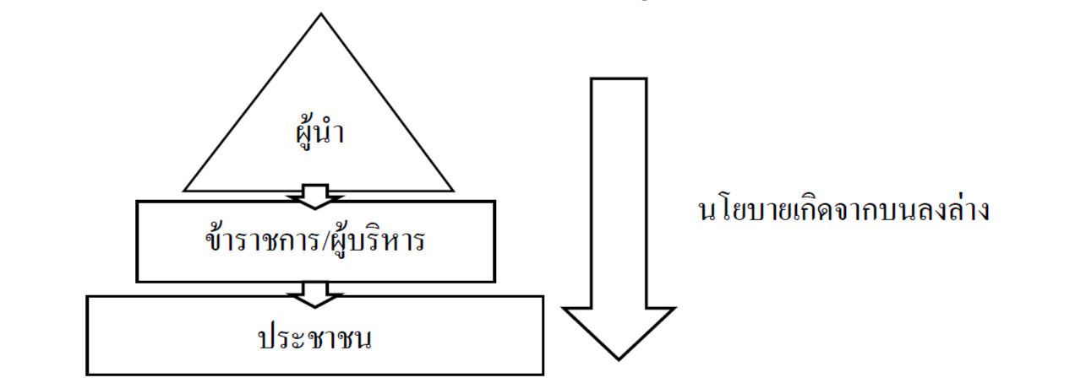

Slide 70
จุดเด่นของนโยบายสาธารณะตามตัวแบบชนชั้นนำ สะท้อนให้เห็นสภาพความเป็นจริงของสังคมในปัจจุบันหลายประการเป็นต้นว่า การปกครองประเทศถูกปกครองโดยชนกลุ่มน้อยและการกำาหนดนโยบายเพื่อพัฒนาประเทศบ่อยครั้งที่เป็นไปในลักษณะตอบสนองความต้องการของชนชั้นผู้นำเองหรือกลุ่มที่สนับสนุนผู้นำ
จุดอ่อนของนโยบายสาธารณะตามตัวแบบชนชั้นนำ สะท้อนให้เห็นถึง การละเลยความสำคัญของการมีส่วนร่วมในกระบวนการกำหนดนโยบายของทุกฝ่ายไม่ว่าจะเป็นข้าราชการ ประชาชน ประชาสังคม เป็นต้น อย่างไรก็ดีข้าราชการยังมีบทบาทในการริเริ่ม หรือเสนอและนโยบายซึ่ง ข้าราชการประจำอาจเป็นผู้มีความเชี่ยวชาญมากกว่า ผู้กำหนดนโยบาย

Slide 71
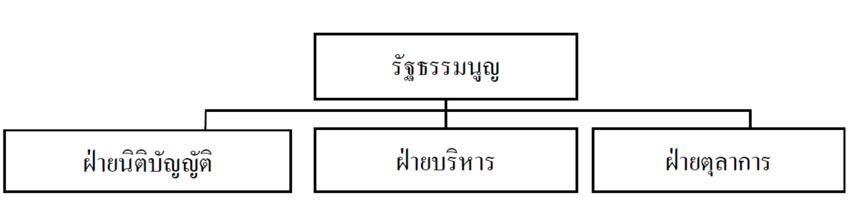
1.2 ตัวแบบสถาบัน (Institutional Model)
นโยบายสาธารณะเป็นผลผลิตของสถาบันทางการเมือง เช่น สถาบันนิติบัญญัติ สถาบันบริหาร สถาบันตุลาการ สถาบันพรรคการเมือง หรือ สถาบันการปกครองท้องถิ่น ซึ่งมีสถาบันราชการเป็นผู้รับรองความชอบธรรมและการนำไปสู่ปฏิบัติ โดยพื้นฐานแล้วสถาบันจะมีความถูกต้องและชอบธรรม (Legitimacy) ในการกำหนดนโยบายสาธารณะ

Slide 72
จากฐานคติของตัวแบบนี้ที่ว่า “นโยบายสาธารณะ คือ ผลผลิตของสถาบันทางการเมือง สถาบันทางการเมือง นโยบายจะถูกกำหนด นำไปปฏิบัติ และบังคับใช้โดยสถาบันหลัก โดยที่ความสัมพันธ์ของนโยบายสาธารณะและสถาบันราชการจะดำเนินไปอย่างใกล้ชิด กล่าวคือ นโยบายจะไม่มีผลเป็นนโยบายสาธารณะจนกว่านโยบายนั้นจะได้รับความเห็นชอบ ถูกนำไปปฏิบัติ และบังคับใช้โดยสถาบันราชการที่รับผิดชอบ ความสัมพันธ์ระหว่างโครงสร้างของสถาบันทางการเมืองและนโยบายสาธารณะตามตัวแบบสถาบัน 3 ประการ ได้แก่
(1) สถาบันราชการเป็นผู้รับรองความชอบธรรมของนโยบาย หมายถึง นโยบายของรัฐถือว่าเป็นข้อผูกพัน
ทางกฎหมายที่ประชาชนต้องปฏิบัติตาม
(2) นโยบายสาธารณะมีลักษณะคลอบงสังคมทั้งนี้เพราะนโยบายสาธารณะมีผลต่อประชาชนทั้งสังคม แล
(3) รัฐบาลเท่านั้นเป็นผู้ผูกขาดอำนาจการบังคับใช้ในสังคม กล่าวคือ มีแต่รัฐบาลเท่านั้นที่สามารถลงโทษผู้ฝ่าฝืนนโยบายหรือกฎหมายของรัฐ

Slide 73
1.3 ตัวแบบกลุ่ม (Group Model)
นโยบายเป็นผลมาจากผลของการต่อสู้แข่งขันระหว่างกลุ่มผลประโยชน์ต่างๆ โดยกลุ่มที่มีความต้องการไปในทิศทางเดียวกันจะรวมตัวกันเป็นกลุ่มเพื่อกดดันและเรียกร้องรัฐบาลอย่างเป็นทางการและไม่เป็นทางการ นโยบายสาธารณะจึงมาจากกลุ่มที่มีอิทธิพลมากกว่าเป็นไปตามระบบการเมือง (Arthur F. Bently, 1949) นโยบายสาธารณะจึงเป็นผลของความสมดุลของการต่อสู้ระหว่างกลุ่ม ณ เวลาใดเวลาหนึ่ง ซึ่งอิทธิพลของกลุ่มขึ้นอยู่กับ จานวนสมาชิก ความมั่งคั่ง
ความแข็งแกร่งขององค์กร ภาวะผู้นำ โอกาสในการเข้าถึงผู้มีอำนาจตัดสินใจ และความสัมพันธ์ระหว่างกลุ่ม

Slide 74
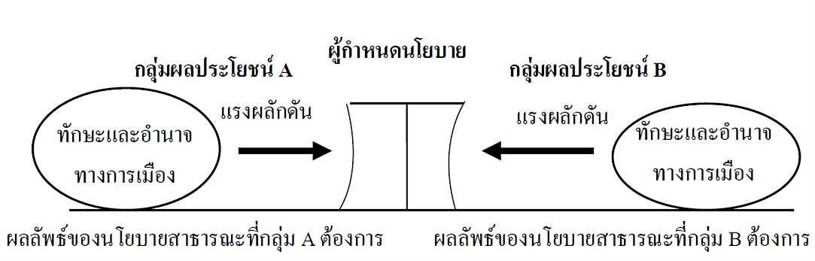

Slide 75
จุดเด่นของนโยบายสาธารณะตามตัวแบบกลุ่มผลประโยชน์ สะท้อนให้เห็นถึงความเป็นจริงของการเมืองการปกครองในระบอบประชาธิปไตยที่ประกอบด้วยกลุ่มผลประโยชน์ต่างๆ ในสังคมได้พยายามที่จะเข้ามามีอิทธิพลหรือเข้ามาแทรกแซง การกำหนดนโยบายสาธารณะ โดยกลุ่มผลประโยชน์นั้นมักพยายามสร้างฐานอำนาจทางการเมืองเพื่อให้นโยบายสาธารณะเป็นประโยชน์ต่อกลุ่มหรือตอบสนองความต้องการของกลุ่มตนมากที่สุด
จุดอ่อนของนโยบายสาธารณะตามทฤษฎีกลุ่มผลประโยชน์ ทำให้เห็นว่า นโยบายสาธารณะเป็นผล มาจากการต่อรองของกลุ่มผลประโยชน์ต่างๆ นั้น เท่ากับว่าละเลยความสำคัญของผู้มีอำนาจในการตัดสินนโยบายไปซึ่งบ่อยครั้งที่รัฐบาลต้องตัดสินใจทางนโยบายที่เอื้อประโยชน์ต่อกลุ่มผลประโยชน์กลุ่มใดกลุ่มหนึ่งที่อาจส่งผลกระทบต่อกลุ่มผลประโยชน์อื่น ดังเช่น กรณีประเทศไทย (พ.ศ. 2561) การตัดสินใจทางนโยบายสาธารณะของรัฐบาล คสช. ที่มีเอื้อประโยชน์ต่อกลุ่มที่ให้กับสนับสนุนตนเอง ในขณะที่กลุ่มไม่เห็นด้วยกับรัฐบาล คสช. กลับไม่ได้รับการตอบสนองทางนโยบายสาธารณะ เป็นต้น

Slide 76
1.4 ตัวแบบหลักเหตุผล (Rational Model)
นโยบายที่มุ่งเน้นผลประโยชน์สูงสุดที่มีต่อสังคม โดยคำนึงถึงประสิทธิภาพหรือผลประโยชน์ตอบแทนต่อต้นทุนสูงสุด ผ่านกระบวนการจัดเก็บและวิเคราะห์ข้อมูลครบถ้วน
ซึ่งเป็นการแสวงหาทางเลือกอย่างมีหลักการและเหตุผล ลักษณะของผลประโยชน์สูงสุด เช่น
การไม่ออกนโยบายที่ต้นทุนสูงกว่าผลประโยชน์ และเลือกนโยบายที่ให้ผลตอบแทนสูง
โดยคำนึงถึงผลกำไรและหรือผลตอบแทน

Slide 77
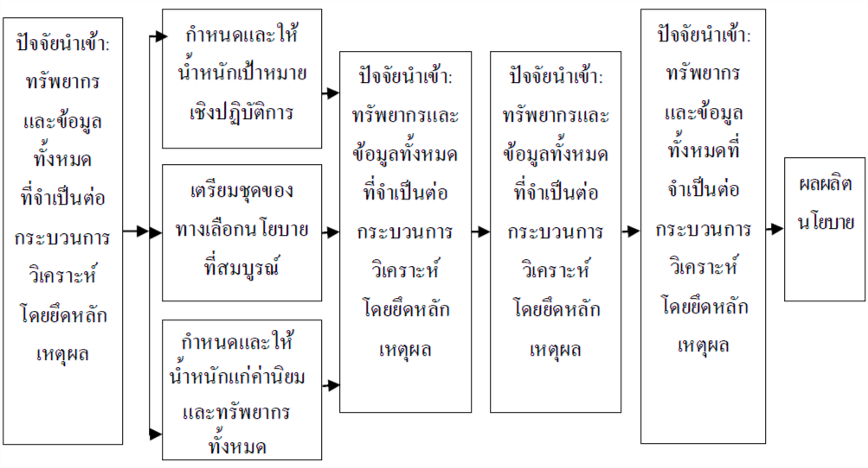

Slide 78
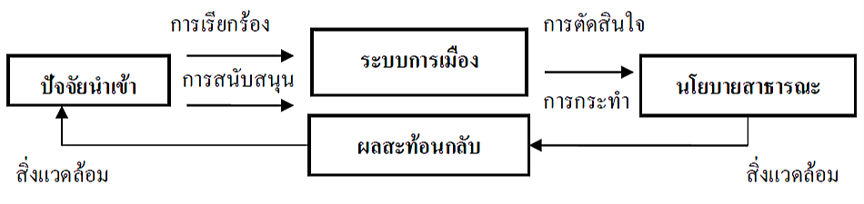
1.5 ตัวแบบเชิงระบบ (System Model)
นโยบายเป็นผลจากกระบวนการทางการเมืองที่มี แรงกดดันมาจากสภาพแวดล้อมทั้งภายในระบบสังคมและนอกระบบสังคม และปัจจัยนำเข้า (Input) ที่เป็นความต้องการที่หลากหลาย ข้อเรียกร้อง หรือแรงสนับสนุนที่ผ่านกระบวนการพิจารณาหรือ ตัดสินใจ (Process) สู่ปัจจัยนำออก (Output) คือนโยบายสาธารณะ และกระบวนการป้อนกลับ (Feedback) เพื่อพิจารณาหรือเข้าสู่ระบบการเมืองอีกครั้ง นโยบายสาธารณะจึงเป็นผลผลิตจากระบบการเมือง

Slide 79
จุดเด่นของตัวแบบระบบนโยบายสาธารณะเป็นผลผลิตของระบบการเมืองซึ่งนโยบายสาธารณะแต่ละนโยบายจะมีเหตุผลหรือไม่ ขึ้นอยู่กับปัจจัยนำเข้าของระบบ ได้แก่ การเรียกร้องและการสนับสนุนของ
ประชาชน นอกจากนี้ยังขึ้นอยู่กับขีดความสามารถของระบบเองในการปรับ เปลี่ยนปัจจัยนำเข้า โดยการตัดสินใจอย่างมีเหตุผล คำนึงถึงผลประโยชน์ของส่วนรวม และการนำสิ่งที่ตัดสินใจไปปฏิบัติ อีกประการหนึ่งคือตัวแบบนี้ให้ความสำคัญต่อสภาพแวดล้อมของระบบการเมือง โดยเฉพาะอย่างยิ่งสภาวการณ์ทางเศรษฐกิจ สังคม การเมือง
ว่าจะส่งผลในเชิงบวกหรือเชิงลบต่อการปฏิบัติงานของระบให้มีประสิทธิภาพหรือไม่เพียงใด
จุดอ่อนของตัวแบบระบบ ยังไม่สามารถตอบคำถามที่สำคัญและจำเป็นหลายคำถาม ได้แก่ ปัจจัยแวดล้อมที่สำคัญมีประการใดบ้างที่ช่วยเอื้ออำนวยให้มีการเรียกร้องต่อระบบการเมือง ระบบการเมืองที่มีคุณลักษณะเช่นใดจึงจะสามารถแปลงการเรียกร้องให้เป็นนโยบายและมีความต่อเนื่อง ปัจจัยนำเข้ามีผลต่อคุณลักษณะของระบบการเมืองได้อย่างไร คุณลักษณะของระบบการเมืองมีผลต่อเนื้อหาสาระของนโยบายได้อย่างไร ปัจจัยแวดล้อมนำเข้ามีผลต่อเนื้อหาสาระของนโยบายสาธารณะได้อย่างไร และนโยบายสาธารณะส่งผลต่อสิ่งแวดล้อมและคุณลักษณะของระบบการเมืองได้อย่างไร

Slide 80
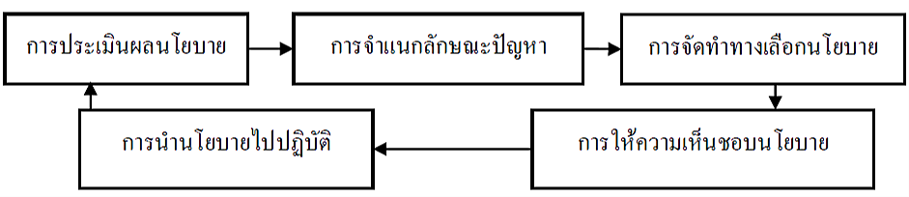
1.6 ตัวแบบกระบวนการ (Process Model)
นโยบายมาจากผลลัพธ์ของกิจกรรมทางการเมือง หรือกระบวนการและพฤติกรรมทางการเมืองมีขั้นตอน ดังนี้ - การระบุถึงปัญหา - การเรียกร้อง - สร้างระเบียบวาระหรือจำแนกปัญหา - การสร้างข้อเสนอหรือทางเลือกนโยบาย - การให้อำนาจกับนโยบาย (การออก กฎหมาย) - การลงมือปฏิบัติตามนโยบาย
และการประเมินผล
ชุดกระบวนการไว้เป็นขั้นตอน ดังนี้

Slide 81
ตัวอย่างนโยบายสาธารณะที่เกิดขึ้นจากตัวแบบกระบวนการมักเป็นนโยบายสาธารณะที่เกิดจากกระบวนการมีส่วนร่วมจากผู้มีส่วนได้ส่วนเสียในนโยบายสาธารณะ โดยเฉพาะอย่างยิ่งนโยบายสาธารณะระดับท้องถิ่นที่องค์กรปกครองส่วนถิ่นที่โดดเด่นดำเนินการจัดบริการสาธารณะเอง เช่น กรณีการจัดการขยะของภูเก็ต กรณีเมืองอัจฉริยะขอนแก่น (Khon Khean Smart City) เป็นต้น
จะเห็นได้ว่า ตัวแบบกระบวนการนี้มีจุดเน้นของการศึกษาไปที่กระบวนการและพฤติกรรมทางการเมืองของ
ตัวแสดงทางการเมืองที่เกี่ยวข้องกับการกำหนดนโยบาย ตัวแบบนี้ถูกวิจารณ์ว่า มีจุดอ่อนอยู่หลายอย่างกล่าวคือการเน้น
กระบวนการและความสัมพันธ์ของแต่ละกระบวนการมากจนละเลยเนื้อหาสาระของตัวนโยบายซึ่งเป็นหัวใจสำคัญของ
การศึกษานโยบายสาธารณะที่จะก่อให้เกิดประโยชน์สนองตอบความจำเป็นต้องการของพลเมือง

Slide 82
1.7 ตัวแบบส่วนที่เพิ่ม (Incremental Model)
นโยบายมีลักษณะการกระทำที่ต่อเนื่องมาจากอดีตโดยการสานต่อหรือยอมรับนโยบายเดิม หากแต่มีการปรับปรุงหรือเปลี่ยนแปลงเพียงบางส่วน ตัวแบบนี้ให้ความสนใจนโยบายหรือโครงการใหม่เพียงเล็กน้อย ลักษณะสำคัญของตัวแบบ เป็นลักษณะอนุรักษ์นิยม ยอมรับความชอบธรรมของนโยบายที่ดำเนินการมาก่อน มักจะปฏิเสธโครงการใหม่ที่อาจก่อให้เกิดการเปลี่ยนแปลงแต่เน้นสิ่งที่จะก่อให้เกิดความมั่นคงมากกว่า

Slide 83
1.8 ทฤษฎีทางเลือกสาธารณะ (Public Choice Model)
ฐานคติของทฤษฎีทางเลือกสาธารณะ คือ “นโยบายสาธารณะเป็นผลมาจากการเลือกทางเลือกที่ดีที่สุด ท่ามกลางทางเลือกหลายทางที่มีอยู่ผ่านการตัดสินใจของตัวแสดงทางการเมืองที่เกี่ยวข้อง” กล่าวคือ การเมืองมีความสัมพันธ์กับการกำหนดนโยบายสาธารณะ (Public Policy) การเมืองมักให้ความสำคัญกับค่านิยม (Values: ความชอบ/ไม่ชอบ, รัก/ไม่รัก ฯลฯ) และผลประโยชน์เป็นสำคัญ ส่วนการบริหารเป็นการขับเคลื่อนนโยบายสาธารณะที่เกิดจากค่านิยมทางการเมืองของตัวแสดงทางการเมืองนั้นไปสู่การปฏิบัติให้เกิดประสิทธิภาพและประสิทธิผลสูงสุด

Slide 84
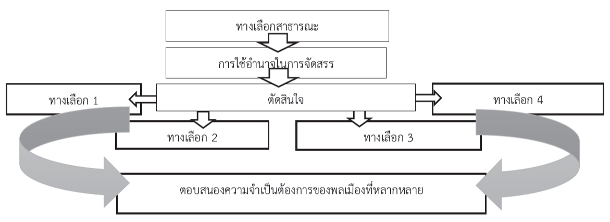

Slide 85
การกำหนดนโยบายสาธารณะเน้นไปที่ความต้องการจำเป็น (Need) ของผู้ได้รับผลกระทบจากนโยบาย
สาธารณะเป็นหลักสำคัญ ดังนั้นกระบวนการกำหนดนโยบายสาธารณะจึงต้องอาศัยการมีส่วนร่วมของตัวแสดงในนโยบายสาธารณะทุกภาคส่วนไม่ว่าจะเป็นภาครัฐ ภาคประชาชน ภาคประชาสังคม ภาคเอกชน ร่วมเป็นหุ้นส่วนในนโยบายสาธารณะ ยกตัวอย่าง หลักการพื้นฐานของนโยบายประชารัฐ โดยเน้นการสร้างความมีส่วนร่วมระหว่าง “ภาครัฐ - เอกชน -ประชาชน” ให้เข้ามาช่วยเดินหน้าพัฒนาปฏิรูปประเทศ (Kesanuch et al., B.E.2560: 365-366)
อย่างไรก็ตาม ผลการขับเคลื่อนนโยบายประชารัฐยังเกิดผลที่เป็นรูปธรรมอย่างชัดเจนมากนักซึ่งอาจมีเงื่อนไขหลายประการ ไม่ว่าจะเป็นเงื่อนไขความร่วมมือจากภาคส่วนที่เกี่ยวของตลอดจนการมีส่วนร่วมอย่างแท้จริง

Slide 86
1.9 ทฤษฎีเกม (Game Theory)
ทฤษฎีเกมมีฐานคติที่ “พฤติกรรมการแข่งขันหรือต่อรองอำนาจและผลประโยชนในนโยบายสาธารณะ” ทฤษฎีเกมมีสมมุติฐานว่า หากคู่เจรจามีความรู้ ความสามารถหรือมีสารสนเทศเท่าเทียมจะส่งผลให้การเจรจามีข้อยุติในลักษณะที่คาดการณ์ได้ อย่างไรก็ตาม หากว่าคู่เจรจาฝ่ายใดฝ่ายหนึ่งมีสารสนเทศที่ดีกว่าและมีการเตรียม การที่ดีกว่าย่อมประสบความสำเร็จและได้เปรียบอีกฝ่ายหนึ่ง การวิเคราะห์นโยบายสาธารณะตามแนวทางทฤษฎีเกมเป็นวิธีการวิเคราะห์พฤติกรรมของการแข่งขันซึ่งในทางรัฐศาสตร์นั้น ทฤษฎีเกมถูกหยิบอธิบายพฤติกรรม การแข่งขันการเข้าสู่อำนาจอธิปไตยจากสองขั้วหรือมากกว่า หรือทางเศรษฐศาสตร์ ถูกนำไปใช้ศึกษาพฤติกรรม กลยุทธ์ (Strategic behavior) (Dye, 2007)

Slide 87
ทฤษฎีเกมเริ่มพัฒนาขึ้นหลังสงครามโลกครั้งที่สอง โดยนักเศรษฐศาสตร์ที่ศึกษาพฤติกรรมมนุษย์ในลักษณะกลไกหรือสูตรคำนวณโดย John Von Neumann ได้พัฒนาขึ้นเมื่อปี ค.ศ.1928 แต่ทฤษฎีเกมเพิ่งเป็นที่รู้จักแพร่หลายในปี ค.ศ.1944 เมื่อ John von Neumann และ Oskar Morgenstern (1980) ร่วมกันเขียนตำราขึ้นมาเล่มหนึ่งชื่อว่า “ทฤษฎีเกมและพฤติกรรมทางเศรษฐกิจ (Theory of Games and Economic Behavior)” (Leonard, 2010: 10-39) เงื่อนไขที่เป็นองค์ประกอบของทฤษฎีเกมมีดังนี้
1. ผู้เล่น (Players) หมายถึง เกมแต่ละเกมต้องมีผู้เล่นหรือเรียกว่าคู่ต่อสู้ในเกมก็ได้ซึ่งอาจมีสองฝ่ายหรือมากกว่า
2. เป้าหมาย (Goals) หมายถึง เป้าหมายของการเล่นแต่ละคนหรือฝ่ายอาจมีข้อแตกต่างกันหรือเหมือนกัน
เช่น ชนะอย่างเดียวหรือชนะทั้งสองฝ่ายซึ่งไม่มีฝ่ายใดที่ลงแข่งแล้วต้องการแพ้ แต่หากเล่นหลายเกมพร้อมกันอาจวางกลยุทธ์ให้แพ้อีกเกมกลับไปชนะอีกเกมก็ได้
3. ทรัพยากร (Resources) หมายถึง สรรพสิ่งที่เป็นองคาพยพนำมาเพื่อใช้ในการเล่มเกม เช่น คน เงิน วัสดุ
อุปกรณ์ ทรัพย์สิน ความรู้ ความสามารถ ความเป็นอยู่หรือการอยู่รอด ตลอดจนศักยภาพอื่นที่จำเป็นในการดำเนินเกม

Slide 88
4. ยุทธวิธี (Strategy) หมายถึง วิธีการดำเนินเกมหรือเส้นทางสู่ชนะในเกมซึ่งเป็นเรื่องของการวางแผนหรือวิธีการให้บรรลุผลสำเร็จตาม เป้าหมาย กล่าวคือ ยุทธวิธีในทฤษฎีเกมจึงมักจะเป็นแผนปฏิบัติการซึ่งผู้เล่นใช้วิจารณญาณในการกำหนดเป็นแนวทางว่าจะทำดำเนินการอะไรอย่างไรในสถานการณ์อย่างใดอย่างหนึ่ง โดยส่วนใหญ่แต่ละฝ่ายมักจะกำหนดยุทธวิธีอย่างหลากหลาย
5. ผลตอบแทน (Payoff) หมายถึง ผลประโยชน์ที่จะเกิดขึ้นภายหลังการดำเนินการของเกมสิ้นสุดหรือระหว่างการดำเนินการโดยอาจเป็นสิ่งที่เป็นรูปธรรมหรือนามธรรมทั้งทางตรงหรือทางอ้อมก็ได้
6. กติกาหรือกฎ (Rules) หมายถึง ข้อกำหนดที่ถูกกำหนดไว้ในการดำเนินการเกมอาจเป็นปทัสถานทางสังคมหรือเป็นข้อตกลงกันเองระหว่างผู้เล่นด้วยกัน ทั้งนี้เพื่อมิให้เกมออกนอกลู่นอกทางและกำหนดว่า สถานการณ์ที่แน่นอนขึ้นจะช่วยให้เกิดชัยชนะหรือความพ่ายแพ้

Slide 89
ทฤษฎีเกมจำแนกทิศทางออกเป็น 3 ลักษณะ (Von Neumann & Oskar Morgenstern. 1980) ดังนี้
1. เกมศูนย์ (Zero Sum Game) หมายถึง การเจรจาต่อรองระหว่างผู้ร่วมแข่งขันไม่บรรลุผลการเจรจาต่อ
รองใดๆเลย กล่าวคือ เกมศูนย์เป็นการเจรจาจะไม่ประสบผลสำเร็จ ทั้งนี้อาจเป็นเพราะการเจรจาต่อรองนั้นมีลักษณะที่มีอำนาจต่อรองที่ไม่เท่ากัน เกมศูนย์อาจมาจากเกมการเล่นไพ่โดยที่หากมีผู้ได้และมีผู้เสียจะทำให้การเจรจาจะไม่ประสบผลสำเร็จเนื่องจากผู้เสียจะไม่ยอมเจรจาด้วย ทั้งนี้คู่เจรจามักจะตั้งสมมติฐานว่าจะได้ผลประโยชน์จากการเจรจาร่วมกัน
2. เกมลบ (Negative Sum Game) หมายถึง การเจรจาต่อรองที่ส่งผลกระทบให้คู่เจรจาเสียผลประโยชน์ การเจรจาดังกล่าวนั้นจะไม่มีวันไปสู่ข้อยุติเพราะว่าข้อยุติที่เกิดขึ้นนั้นจะส่งผลในแง่ลบต่อทุกกฝ่าย ดังนั้นทุกฝ่ายจึงพยายามหาทางเจรจาต่อกันไม่ให้นำไปสู่เกมลบ
3. เกมบวก (Positive Sum Game) หมายถึง การเจรจาที่ทุกฝ่ายประสบความสำเร็จและได้ผลประโยชน์
อย่างเท่าเทียม การเจรจาที่ตั้งอยู่บนสมมติฐานว่าความสำเร็จต้องขึ้นอยู่กับข้อสรุปที่ทุกฝ่ายเป็นฝ่ายได้ (Win – Win Position)

Slide 90
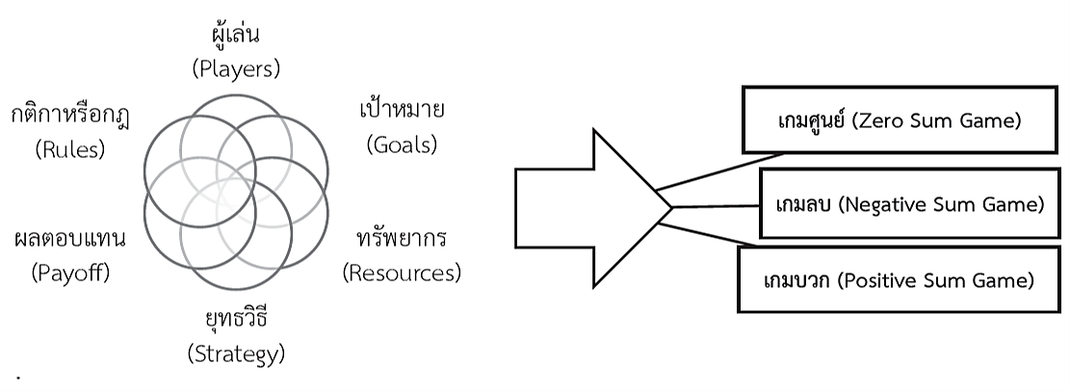

Slide 91
ทฤษฎีเกมสะท้อนพฤติกรรมการเมืองมากกว่า การกำหนดนโยบายสาธารณะตัวอย่างเช่นการเมืองไทยช่วงใกล้เลือกตั้ง (24 มีนาคม 2562) เรียกได้ว่าสงครามแย่งชิงมวลชนระหว่างขั้นอำนาจฝ่ายสนับสนุนรัฐบาลรักษาการ ฝ่ายพรรคเพื่อไทย ฝ่ายพรรคประชาธิปัตย์ นอกจากนั้นยังมีกระแสคนรุ่นใหม่คือ พรรคอนาคตใหม่ เป็นต้น ภาพสะท้อนของการเล่มเกมที่ปรากฏ เช่น การลดความน่าเชื่อถือคู่ต่อสู่ การสร้างวาทะกรรมเชิงอุดมคติ การใช้อำนาจรัฐเข้าไปสกัดฝ่ายตรงข้ามและสนับสนุนฝ่ายตนเอง
จุดเด่นของทฤษฎีเกมนิยมใช้ในการตัดสินใจในสถานการณ์เกี่ยวกับสงคราม สันติภาพ การใช้อาวุธนิวเคลียร์ตลอดจนความสัมพันธ์ระหว่างประเทศ การต่อรองแสวงหาแนวร่วมในรัฐสภา ทฤษฎีเกมมักจะใช้การวิเคราะห์พฤติกรรมทางการเมืองมากกว่าเป็นเครื่องมือในการกำหนดนโยบายสาธารณะที่ก่อให้เกิดประโยชน์ต่อประชาชนของรัฐทฤษฎีเกมไม่เหมาะสมสำหรับเหตุการณ์ความขัดแย้งที่รุนแรง หรือใช้เป็นเครื่องมือเพื่อกำหนดนโยบายของรัฐบาล ทั้งนี้แนวทางของทฤษฎีเกมให้ความสำคัญของตัวแสดงทางการการเมืองที่อยู่ในอำนาจทางการเมืองมากกว่าการให้ความสำคัญกับความต้องการความจำเป็นของพลเมือง

Slide 92
โดยสรุป การนำตัวแบบการศึกษานโยบายสาธารณะดังกล่าวมากำหนดเพื่อศึกษานโยบายใด
นโยบายหนึ่ง มีหลักการพิจารณา ดังนี้
นโยบายสาธารณะนั้นเกิดขึ้นเพราะอิทธิพลที่โดดเด่นของตัวแสดงใดในนโยบายสาธารณะ เช่น เกิดเพราะความเห็นหรืออิทธิพลของชนชั้นนำก็อธิบายได้ตามทฤษฎีชั้นนำหรือ เป็นไปตามกระบวนการทางการเมืองแบบประชาธิปไตย อธิบายได้ตามทฤษฎีระบบ หรือ เป็นไป
เพราะอิทธิพลของกลุ่มผลประโยชน์ทางการเมือง อธิบายได้ตามทฤษฎีกลุ่ม เป็นต้น
แต่อย่างไรก็ตาม นโยบายสาธารณะหนึ่งเกิดขึ้นเพราะอิทธิพลของตัวแปรหลายตัวแปร
การพิจารณาวิเคราะห์พึงพิจารณาว่า ตัวแปรใด หรืออิทธิพลของตัวแสดงใดโดดเด่นที่สุด

Slide 93
2. มิติขอบเขตของนโยบาย (Policy area)
เป็นการวางกรอบแนวคิดที่มุ่งศึกษาถึงประเด็นย่อย ซึ่งอยู่ในขอบเขตของนโยบาย โดยเน้นถึงสาเหตุและผลกระทบที่จะเกิดขึ้นจากการนำนโยบายไปสู่ การปฏิบัติ ขอบข่ายการศึกษาจึงขึ้นอยู่กับความพึงพอใจและความต้องการของผู้ศึกษา นักวิชาการแต่ละ คนมีแนวคิดที่แตกต่างกันไป โดยการแบ่งขอบเขตด้วยการจำแนกประเภทของนโยบายสาธารณะ ดังนี้
2.1 ลักษณะของเนื้อหาและวัตถุประสงค์ เช่น Theodore Lowi (1968, pp. 667-715) จำแนกเป็น 3 ประเภท ได้แก่
(1) นโยบายเกี่ยวกับการจัดระเบียบกฎเกณฑ์ เพื่อต้องการจัดระเบียบของสังคมให้อยู่ในสภาพที่เรียบร้อย ปกติสุข เช่น กฎ ข้อบังคับ คำสั่งต่างๆ
(2) นโยบายเกี่ยวกับการกระจายทรัพยากร เพื่อจัดรายละเอียดเกี่ยวกับการกระจายทรัพยากรของรัฐ เช่น เศรษฐกิจ การเมือง สังคม โดยรัฐต้องกระจายให้แก่พลเมืองอย่างทั่วถึงและเป็นธรรม
(3) นโยบายเกี่ยวกับการจัดสรรทรัพยากรเสียใหม่เพื่อที่จะดำเนินการจัดสรรปันส่วนทรัพยากรใหม่
อีกครั้งหนึ่ง เพื่อให้เกิดความเป็นธรรมทางสังคม และความสงบสุขของสังคม

Slide 94
2.2 ลักษณะของผลกระทบ เช่น Davis Easton (1979, p.129) พิจารณาว่านโยบายแต่ละประเภท ส่งผลบังคับใช้ไปยังหมู่ประชาชนอย่างไร ได้แก่
(1) นโยบายที่บังคับต่อบุคคลหรือกลุ่มบุคคลโดยเฉพาะ
(2) นโยบายที่บังคับกับสมาชิกของสังคมทั้งหมด Ira Sharkansky (1971, p.62) แบ่งเป็น 6 ประเภท ได้แก่ การศึกษา สวัสดิภาพสาธารณะ สาธารณสุข ทรัพยากรธรรมชาติ
และความปลอดภัยสาธารณะ เป็นต้น
2.3 ลักษณะของกระบวนการ เช่น Ira Sharkansky (1971, pp. 65-70) แบ่งออก 3 ประเภท ได้แก่ ขั้นนโยบายสาธารณะ (Public policy) ขั้นผลผลิตของนโยบาย (Policy outputs) และ ขั้นผลกระทบ ของนโยบาย (Policy impacts)
ส่วน Dror, Yehezkel (1968, p. 14) แบ่งได้ดังนี้ ขั้นกาหนดนโยบายต้นแบบ (Meta policy making stage) ขั้นการกาหนดนโยบาย (Policy making stage) และขั้นภายหลังการกาหนด นโยบาย (Post policy making stage)

Slide 95
2.4 ลักษณะของกิจกรรมหรือภารกิจสำคัญของรัฐบาล เช่น Thomas R. Dye (1984) โดยแบ่ง ตามภารกิจของสหรัฐอเมริกาไว้ 12 ประเภท ได้แก่
นโยบายป้องกันประเทศ นโยบายต่างประเทศ นโยบายการศึกษา นโยบายสวัสดิการ นโยบายการรักษาความสงบภายใน นโยบายทางหลวง นโยบายภาษีอากร นโยบายเคหะสงเคราะห์ นโยบายประกันสังคม นโยบายสาธารณะสุข นโยบายพัฒนาชุมชน/ตัวเมือง และ นโยบายทางเศรษฐกิจ

Slide 96
3. มิติกระบวนการของนโยบาย (Policy process)
เป็นการศึกษาขั้นตอนหรือกระบวนการของนโยบาย มีจุดมุ่งหมายที่จะทราบพฤติกรรมที่รัฐบาลหรือผู้ที่มีส่วนเกี่ยวข้องที่แสดงออกในกระบวนการของนโยบาย อาจเรียกว่า “วงจรชีวิตของนโยบาย (Life Cycle)” หรือ “กระบวนการนโยบาย” หรือ “ขั้นตอนของนโยบาย” เช่น
จำแนกเป็น 3 ขั้นตอน (Dror Yehezkel, 1968, p. 14) ดังนี้ ขั้นกำหนดนโยบาย ต้นแบบ ขั้นการกำหนดนโยบาย และขั้นภายหลังการกำหนดนโยบาย
จำแนกเป็น 4 ขั้นตอน คือ (Lindblom Charles E, 1980) การค้นหาปัญหาที่เกิดขึ้น การบ่งชี้เป้าหมายของนโยบาย การรวบรวม ทางเลือก และการกำหนดนโยบาย
จำแนกเป็น 5 ขั้นตอน (Thomas R. Dye, 1984) ได้แก่ ขั้นการก่อตัวของนโยบายสาธารณะ ขั้นการกำหนดนโยบายสาธารณะ ขั้นการนำเอานโยบายสาธารณะไปปฏิบัติ ขั้นการประเมินผลนโยบายสาธารณะ
และขั้นการต่อเนื่อง การทดแทน หรือการยุตินโยบายสาธารณะ

Slide 97
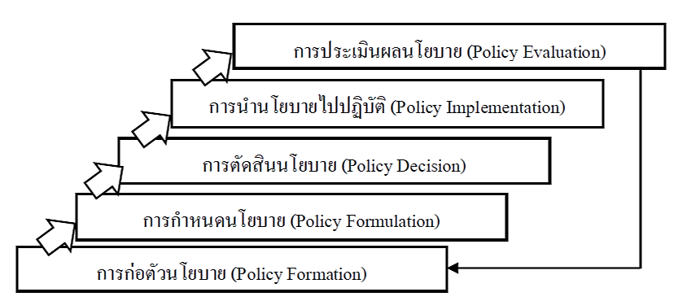
จำแนกออกเป็น 6 ขั้นตอน (William N. Dunn, 1994) ได้แก่ การกำหนดปัญหา การทำนายทางเลือก การชั่งน้ำหนักหรือการวิเคราะห์ทางเลือกแต่ละทางเลือก การเลือกทางเลือกที่จะกำหนดเป็นนโยบาย การนำนโยบายไปปฏิบัติ การประเมินผลนโยบาย และการปรับเปลี่ยนนโยบาย
อย่างไรก็ดีตาม กระบวนการนโยบายสาธารณะควรแบ่งเป็น 5 ขั้นตอน ดังนี้ การก่อตัวนโยบาย การกำหนดนโยบาย การตัดสินนโยบาย การนำนโยบายไปปฏิบัติ การประเมินผลนโยบาย

Slide 98
3.1 การก่อตัวนโยบาย (Policy formation)
เป็นขั้นตอนการระบุปัญหาให้ชัดเจนเพื่อเป็นฐาน กำหนดวัตถุประสงค์เพื่อแก้ปัญหาสาธารณะ ได้แก่ การวิเคราะห์ลักษณะปัญหาสาธารณะสาเหตุ ผลกระทบต่อสังคม ประเด็นสาธารณะ (Public issue) ภายหลังจากการทราบลักษณะปัญหานโยบาย ชัดเจนแล้ว ดำเนินการกำหนดวัตถุประสงค์เพื่อแก้ไขปัญหาโดยทำให้ทราบถึงลำดับความสำคัญของนโยบายที่จะต้องทาและการเลือกใช้นโยบายให้สอดคล้องกับวัตถุประสงค์ที่ต้องการ

Slide 99
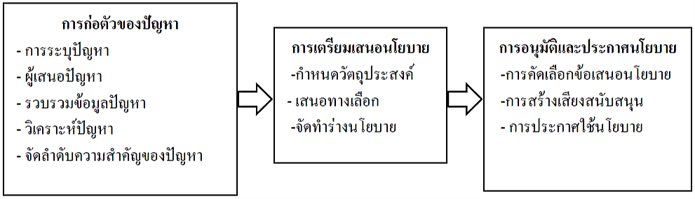
3.2 การกำหนดนโยบาย (Policy formulation)
การกำหนดนโยบายถือได้ว่าเป็นจุดเริ่มต้นที่จะ ก่อให้เกิดพฤติกรรมการเมือง และการบริหารอื่นๆ ตามมา ผู้มีบทบาทในการกำหนดนโยบายสาธารณะ มีหลายฝ่าย เช่น ฝ่ายบริหาร ฝ่ายนิติบัญญัติ ฝ่ายตุลาการ องค์กรอิสระ ฯลฯ เรียกว่า ตัวแสดงในกระบวนนโยบายสาธารณะ (Actors) เช่น ตัวแสดงในภาครัฐ ตัวแสดงในภาคสังคม
ตัวแสดงในระบบระหว่างประเทศ เหล่านี้จะนำไปอธิบายตัวแบบการวิเคราะห์นโยบายสาธารณะ (Model) ดังหัวข้อที่ 1 (มิติทฤษฎี หรือตัวแบบของนโยบาย; Policy theory or model) อย่างไรก็ดีโดยส่วนใหญ่การศึกษาการกำหนดนโยบาย มักศึกษาในขั้นตอนหรือกระบวนการที่มาของนโยบายดังนี้

Slide 100
3.3 การตัดสินนโยบาย (Policy decision) หรือการเลือกนโยบายเป็นการเลือกวิถีทางหรือ แนวนโยบายที่เหมาะสมที่สุดที่จะสามารถบรรลุวัตถุประสงค์ได้ตามต้องการ เกณฑ์การพิจารณาตัดสินใจ เลือกนโยบาย เช่น
หลักประสิทธิผล (Effectiveness)
หลักประสิทธิภาพ (Efficiency)
หลักความพอเพียง (Adequacy)
หลักความเป็นธรรม (Equity)
หลักการตอบสนอง (Responsiveness)
หลักความเหมาะสม (Appropriateness)

Slide 101
3.4 การนำนโยบายไปปฏิบัติ (Policy Implementation) เป็นการศึกษาเกี่ยวกับการแสวงหา กลไกที่จะเปลี่ยนตัวนโยบายที่เป็นอักษรไปสู่การปฏิบัติหรือการกระทำให้ได้ รวมไปถึงการพิจารณาหา หน่วยงานหรือองค์กรที่จะเป็นผู้รับตัวนโยบายไปดาเนินการ บังคับใช้ หรือทำให้เกิดขึ้น ทั้งนี้การแสวงหา กลไกหรือหน่วยงานที่จะนำนโยบายไปสู่การปฏิบัติจะเกี่ยวข้องโดยตรงกับความสำเร็จหรือความล้มเหลว ของตัวนโยบาย มีขั้นตอนดังต่อไปนี้
(1) การมอบนโยบายให้กับหน่วยงานเกี่ยวข้องเพื่อนำนโยบายมา วิเคราะห์กำหนดพันธกิจ
(2) การกำหนดประเด็นยุทธศาสตร์ที่จะต้องตอบสนองนโยบายของรัฐบาล
(3) หน่วยงานระดับรองทำการดัดแปลงยุทธศาสตร์หน่วยงานหลัก โดยการกำหนดประเด็นยุทธศาสตร์ เป้าประสงค์ ตัวชี้วัดความสำเร็จ และกลยุทธ์
(4) กำหนดโครงการเพื่อตอบสนองแต่ละกลยุทธ์ที่วางไว้

Slide 102
3.5 การประเมินผลนโยบาย (Policy Evaluation) เป็นการพิจารณาแผนงานหรือโครงการที่สนองตอบต่อนโยบายว่าสิ่งที่ทำลงไปแล้วได้สร้างการเปลี่ยนแปลงหรือผลลัพธ์อะไรขึ้นบ้าง ตัวแบบที่มัก นิยมใช้สำหรับการประเมินผลนโยบายมี 3 ลักษณะ การประเมินความก้าวหน้าและการประเมินรวบยอด การประเมินกระบวนการและผลจากนโยบาย และ การวิเคราะห์ผลกระทบ เป็นการประเมินผลกระทบของนโยบายที่ได้นำไปปฏิบัติแล้ว ส่งผลต่อต่อเป้าหมายอย่างไร

Slide 103
2. กระบวนการนโยบายสาธารณะ

Slide 104
กระบวนการนโยบายสาธารณะ
นักวิชาการได้จำแนกกระบวนการนโยบายสาธารณะที่แตกต่างกันออกไป เช่น
สองกระบวนการบ้าง สามกระบวนการบ้าง หรือ สี่กระบวนการบ้าง สาหรับ Bullock, Anderson และ Brady (1983 : 4-9) กำหนดขั้นตอนของกระบวนการนโยบายไว้ เป็น 5 ขั้นตอน กล่าวคือ วงจรนโยบายสาธารณะ (Public Policy Process/ Public Policy Cycle) ประกอบด้วยขั้นตอนดังต่อไปนี้

Slide 105
การก่อตัวนโยบาย (Policy Formation)
การกำหนดนโยบาย (Policy Formulation)
การตัดสินนโยบาย (Policy Decision)
การนำนโยบายไปปฏิบัติ (Policy Implementation)
การประเมินผลนโยบาย (Policy Evaluation)

Slide 106
1. การก่อตัวนโยบาย (Policy Formation)
เป็นขั้นตอนแรกของกระบวนการนโยบาย เริ่มต้นด้วยการวิเคราะห์ลักษณะสภาพของปัญหาสาธารณะ
ว่าปัญหาที่เกิดขึ้นเป็นปัญหาอะไร เกิดขึ้นกับคนกลุ่มใด มีผลกระทบต่อสังคมอย่างไรจนเกิดเป็น ข้อพิจารณาทางนโยบาย (Public Issue) หมายถึง สิ่งที่เป็นประเด็นถกเถียงกันของสังคม แต่ยังไม่เป็นประเด็นปัญหา และ ปัญหาเชิงนโยบาย (Public Problem) หมายถึง สิ่งที่เป็นปัญหาของสังคมเป็นการการระบุปัญหาที่ชัดเจนและเป็นพื้นฐานในการกาหนดวัตถุประสงค์ เพื่อแก้ปัญหาให้สอดคล้องกับสภาพปัญหา ถือว่าเป็นการก่อตัวนโยบายสาธารณะ
จึงเริ่มต้นสถานการณ์ที่เกิดนโยบาย (Public Issue/Public Problem) ตระหนักและระบุปัญหา กลั่นกรองปัญหา
จัดระเบียบวาระนโยบาย กำหนดวัตถุประสงค์

Slide 107
โดยปัญหาสาธารณะจะกลายเป็นประเด็นเชิงนโยบายหรือเข้าสู่วาระและได้รับความสนใจจากผู้กำหนดนโยบายสาธารณะ ต้องมีคุณลักษณะ ดังนี้
(1) เกิดขึ้นตามธรรมชาติ หรือ ความรุนแรงทางการเมือง เช่น ปัญหาน้ำท่วม ภัยแล้ง เป็นต้น
(2) มีการแตกตัวและขยายวงกว้างออกไป เช่น ปัญหาความเป็นเมือง เป็นต้น
(3) มีความกระเทือนต่อความรู้สึกและเป็นที่สนใจของสื่อมวลชนทั่วไป เช่น ปัญหาอาชญากรรม แรงงานเด็ก เป็นต้น
(4) มีผลกระทบต่อสภาพแวดล้อม เช่น ปัญหามลภาวะเป็นพิษ เป็นต้น
(5) มีลักษณะท้าทายต่ออำนาจและความชอบธรรมของรัฐ เช่น ปัญหาการแบ่งแยกดินแดน เป็นต้น
(6) เป็นเรื่องร่วมสมัย เช่น ปัญหาการจราจร ปัญหาโรคเอดส์ เป็นต้น

Slide 108
2. การกำหนดนโยบาย (Policy Formulation)
เป็นขั้นตอนที่ 2 ของกระบวนการนโยบาย ซึ่งการกำหนดนโยบายถือได้ว่าเป็นจุดเริ่มต้น ซึ่งจะก่อให้เกิดพฤติกรรมการเมือง และการบริหารอื่นๆ ตามมา การกำหนดนโยบายสาธารณะในปัจจุบันมิใช่เป็นภารกิจผูกขาดที่เป็นของรัฐ โดยเฉพาะผู้มีบทบาทในการกำหนดนโยบายสาธารณะ ประกอบด้วย ฝ่ายบริหาร ฝ่ายนิติบัญญัติ ฝ่ายตุลาการ และองค์กรอิสระต่างๆ การกาหนดนโยบาย ต้องศึกษาในเรื่องของตัวแสดงในกระบวนนโยบายสาธารณะ (Actors) และตัวแบบเพื่อการวิเคราะห์นโยบายสาธารณะ (Model)
ตัวแสดงที่เป็นองค์ประกอบที่สำคัญสามารถแบ่งได้ดังนี้ คือ ตัวแสดงในภาครัฐ ตัวแสดงในภาคสังคม ตัวแสดงในระบบระหว่างประเทศ นอกจากนั้นสำหรับขั้นการกำหนดนโยบายอาจดำเนินการดังนี้
(1) การพัฒนาทางเลือกของนโยบาย
(2) การประเมินทางเลือกของนโยบาย
(3) การตัดสินใจทางเลือกเพื่อกาหนดเป็นนโยบาย และ
(4) การประกาศใช้เป็นนโยบาย

Slide 109
3. การตัดสินนโยบาย (Policy Decision)
หรือการเลือกนโยบาย หมายถึง การเลือกวิถีทางหรือแนวนโยบายที่เหมาะสมที่สุด ซึ่งสามารถบรรลุวัตถุประสงค์ได้ตามต้องการ ซึ่งหลักจริยธรรม หรือคุณธรรมมีความสำคัญอย่างยิ่งต่อค่านิยมที่เป็นรากฐานสำคัญในการเลือกนโยบาย การพิจารณาทางเลือกนโยบาย โดยอาจอาศัยหลักเกณฑ์ดังต่อไปนี้
Effectiveness
Efficiency
Adequacy
Equity
Responsiveness
Appropriateness

Slide 110
(1) ประสิทธิผล Effectiveness ความสามารถในการบรรลุเป้าหมายของทางเลือก
(2) ประสิทธิภาพ Efficiency ความสามารถในการผลิตผลผลิต โดยเปรียบเทียบจากต้นทุน
(3) ความพอเพียง Adequacy ความสามารถของการดาเนินการให้บรรลุเป้าหมายภายใต้เงื่อนไขของทรัพยากรที่มีอยู่
(4) ความเป็นธรรม Equity การกระจายตัวของผลการดาเนินการตามนโยบายต่อประชาชนในสังคม ทฤษฎีความเป็นธรรมในนโยบาย/ความหมายนโยบายสาธารณะที่ดี
(5) การตอบสนอง Responsiveness ความสามารถในการเติมเต็มความต้องการของประชาชนกลุ่มต่างๆ
(6) ความเหมาะสม Appropriateness การพิจารณาเชิงคุณค่าและความเป็นไปได้ในทางปฏิบัติ เป็นต้น

Slide 111
4. การนำนโยบายไปปฏิบัติ (Policy Implementation)
ความต่อเนื่องของกระบวนการนโยบายสาธารณะมิได้สิ้นสุดที่การผ่านกฎหมายโดยสภานิติบัญญัติ แต่อยู่ที่การนานโยบายไปปฏิบัติจากที่ทางานของผู้นาประเทศไปสู่ระบบราชการ สู่หน่วยงานต่างๆ ผู้เกี่ยวข้องกับการนานโยบายสาธารณะไปปฏิบัติ ได้แก่ ฝ่ายนิติบัญญัติ ฝ่ายบริหารหรือระบบราชการ กลุ่มกดดัน และองค์กรชุมชนหรือภาคประชาสังคม การนำนโยบายไปปฏิบัติ มีกระบวนการดังต่อไปนี้ (Thomas R. Dye. 2002)

Slide 112
(1) เมื่อได้รับนโยบายจากรัฐบาล ส่วนราชการจะต้องนำนโยบายมาวิเคราะห์เพื่อดูว่าอยู่ในพันธกิจของส่วนราชการในเรื่องใด ก่อนที่จะนำพันธกิจมากาหนดเป็นประเด็นยุทธศาสตร์ที่จะต้องตอบสนองรัฐบาล
(2) ส่วนราชการมอบหมายหน่วยงานในสังกัดให้นำเอาประเด็นยุทธศาสตร์ของส่วนราชการไปแปลงเป็นประเด็นยุทธศาสตร์ในระดับกรม
(3) กรมจะต้องแปลงยุทธศาสตร์ระดับกระทรวงให้เป็นประเด็นยุทธศาสตร์ระดับกรม โดยพิจารณาจากพันธกิจและวิสัยทัศน์ของกรม
(4) จากประเด็นยุทธศาสตร์ กรมจะต้องกำหนดเป้าประสงค์ ตัวชี้วัดความสำเร็จ และกลยุทธ์ที่จะต้องใช้ดำเนินการให้บรรลุเป้าประสงค์และได้ตัวชี้วัดตามที่กำหนดไว้
(5) จากกลยุทธ์ที่กำหนด กรมจะต้องกำหนดโครงการเพื่อตอบสนองแต่ละกลยุทธ์ที่วางไว้ และ
(6) แต่ละโครงการจะมีเป้าหมายที่แน่นอนในการส่งมอบผลผลิตตามตัวชี้วัดที่กำหนดไว้

Slide 113
อย่างไรก็ดีการนำนโยบายไปปฏิบัติ จะประสบความสำเร็จมากน้อยเพียงใด ขึ้นอยู่กับปัจจัยหลายประการ
ลักษณะของนโยบาย
วัตถุประสงค์ของนโยบาย
ความเป็นไปได้ทางการเมือง
ความเป็นไปได้ทางเทคนิค
ความเพียงพอของทรัพยากร
ลักษณะของหน่วยงานที่นานโยบายไปปฏิบัติ
ทัศนคติของผู้นานโยบายไปปฏิบัติ และ
ความสัมพันธ์ระหว่างกลไกต่างๆ ที่นานโยบายไปปฏิบัติ

Slide 114
5. การประเมินผลนโยบาย (Policy Evaluation)
เป็นขั้นตอนการให้ข้อมูลข่าวสารเกี่ยวกับการดำเนินการตามนโยบาย หรือผลการดำเนินการตามนโยบายว่า ตอบสนองความต้องการหรือมีคุณค่าหรือไม่เพียงใด การประเมินผลนโยบายสาธารณะเป็นกิจกรรมที่เกี่ยวข้องกับการประมาณการณ์ การเปรียบเทียบผลของการนำนโยบายไปปฏิบัติกับสิ่งที่คาดว่าจะเกิดขึ้น กิจกรรมเหล่านี้เป็นกิจกรรมที่กระทำอย่างต่อเนื่องตลอดเวลา (James E. Anderson. 2011) การประเมินนโยบายยังเป็นการเรียนรู้เกี่ยวกับผลที่เกิดขึ้นจากการดำเนินนโยบาย กล่าวคือ
(1) เป็นการประเมินเพื่อการกำหนดนโยบาย (Formative Evaluation) ซึ่งเป็นการประเมินก่อนการกำหนดนโยบาย ส่วนมากเป็นการประเมินความต้องการ หรือประเมินความเป็นไปได้ของนโยบายที่จะกำหนดขึ้น
(2) การประเมินผลเมื่อดำเนินการเสร็จสิ้นแล้ว (Summative Evaluation) ซึ่งเป็นการประเมินหลังนำนโยบายไปปฏิบัติในรูปของแผนกลยุทธ์ โดยมีการจัดทำโครงการตามแผนกลยุทธ์ที่กำหนดไว้ การประเมินดังกล่าวเป็นการติดตามแผนกลยุทธ์ว่าสามารถทำได้ในระดับใด มีคุณค่าตัดสินได้ระดับไหน นอกจากนั้นหลักเกณฑ์ที่นิยมใช้ในการประเมินนโยบายสาธารณะ เช่น

Slide 115
หลักเกณฑ์ที่นิยมใช้ในการประเมินนโยบายสาธารณะ
OEDC ของธนาคารโลก
ประสิทธิผล (Effectiveness) ประสิทธิภาพ (Efficiency) ความพอเพียง (Adequacy) ความเป็นธรรม (Equity) การตอบสนอง (Responsiveness) ความเหมาะสม (Appropriateness)
Balance Scored- card หรือ BSC
มิติด้านการเงิน, ลูกค้า, กระบวนการภายใน และการเรียนรู้และ การเจริญเติบโต ปัจจุบันหน่วยราชการใช้เป็นแนวทางในการกำหนดตัวชี้วัดในการประเมินผลการปฏิบัติงานของหน่วยงาน โดยมีมุมมอง 4 มิติ ได้แก่ ประสิทธิผล, ประสิทธิภาพ, คุณภาพการให้บริการ และการพัฒนาองค์กร
CIPP Model
การประเมินด้านบริบท (Context การประเมินปัจจัยนำเข้า (Input) การประเมินกระบวนการ (Process) การประเมินผลผลิต (Product)

Slide 116
3. การกำหนดนโยบายสาธารณะ

Slide 117
การกำหนดนโยบายสาธารณะ หรือ ภาษาอังกฤษใช้คำว่า “Public Policy Making” นักวิชาการบางท่านอาจเรียกแตกต่างกันออกไป เช่น “การวางนโยบาย” หรือ “การตัดสินใจนโยบาย” โดยมีผู้ให้ความหมายไว้หลายอย่างเช่น
Dror (1968) และ จุมพล หนิมพานิช (2549) กล่าวว่า การกำหนดนโยบาย คือการตัดสินใจนโยบายของรัฐที่จะตอบสนองต่อปัญหาและความต้องการของประชาชน
Lindblom (1980) ระบุว่าเป็นกระบวนการทางการเมืองที่เป็นการต่อสู้ของกลุ่มผู้มีความคิดขัดแย้งกัน
Ripley &Franklin (1982) มองว่าการกำหนดนโยบาย หมายถึงการที่รัฐบาลตัดสินใจและกล่าวว่าจะทำอะไรบ้าง
ปกรณ์ ปรียากร (2539) เสนอว่า การกำหนดนโยบายสาธารณะเป็นกระบวนการทางการเมืองซึ่งเป็นการต่อรองการประนีประนอมกันระหว่างกลุ่มอิทธิพลหรือศูนย์รวมอำนาจต่าง ๆ ในระบบการเมือง

Slide 118
แนวคิดของนักวิชาการที่เสนอกระบวนการกำหนดนโยบายต่างก็มีความคิดเห็นที่คล้ายคลึงและแตกต่างกันเช่น ธอมัสดาย เสนอว่า กระบวนการกำหนดนโยบายครอบคลุมถึงการนำนโยบาย
ไปปฏิบัติและประเมินผล แต่ กุลธน ธนาพงศธร และ สมพิศ สุขแสน เสนอว่า กระบวนการกำหนดนโยบายสาธารณะสิ้นสุดลงในขั้นตอนการอนุมัติและประกาศใช้นโยบาย ขั้นตอนการกำหนดนโยบายซึ่งถือว่าเป็นขั้นแรกก่อนที่นโยบายจะเป็นรูปธรรมเตรียมพร้อมนำไปสู่การปฏิบัติการกำหนดนโยบายสาธารณะจะเป็นไปตามกระบวนการดังต่อไปนี้

Slide 119
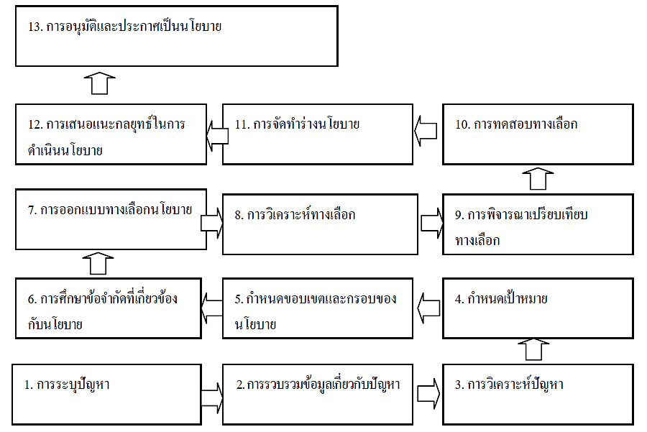

Slide 120
1. การระบุปัญหา
เป็นการศึกษาโดยการเก็บรวบรวมข้อมูลจากสถานที่จริงหรือข้อมูลภาคสนาม หรือข้อมูลปฐมภูมิ (Primary Data) หรือจากเอกสารต่าง ๆ หรือข้อมูลทุติยภูมิ (Secondary Data) ข้อมูลที่ได้ทำให้จำแนกได้ว่าปัญหาใดมีความจำเป็นเร่งด่วนกว่า และมีสาเหตุจากอะไร ประชาชนรับรู้เพียงใดกล่าวโดยสรุปคือ เป็นการศึกษาวิเคราะห์ เพื่อกำหนดปัญหาที่ถูกต้อง และศึกษาค่านิยมที่เกี่ยวข้องสอดคล้องกับปัญหา เพื่อกำหนดแนวทางของนโยบายที่เหมาะสมกับความเป็นจริงต่อไป

Slide 121
1. จุดเริ่มและปัญหาของนโยบาย
“ปัญหา” (Problem) หมายถึง ความต้องการของมนุษย์ ความขาดแคลน หรือความไม่พึงพอใจที่กำหนดด้วยตนเองหรือกำหนดโดยบุคคลอื่น ซึ่งต้องแสวงหาทางบรรเทา (Jones. 1981 : 17) ให้เบาบางลงไป หรือ “ปัญหา” คือ สภาพการณ์ที่ส่งผลก่อให้เกิดความต้องการ หรือความไม่พึงพอใจทั้งโดยทางตรงและทางอ้อมแก้ปัจเจกบุคคลหรือกลุ่มบุคคลต่าง ๆ และบุคคลเหล่านั้นพยายามหาทางแก้ไขหรือบำบัดให้ปัญหานั้นเบาบางหรือหมดสิ้นไป
(ทศพร ศิริสัมพันธ์, 2546)
หากจะพิจารณาถึงจุดเริ่มและปัญหาของนโยบายผู้กำหนดนโยบายมักจะพิจารณาการก่อรูปนโยบายโดยพิจารณา ดังต่อไปนี้
1) ขั้นก่อนเริ่มต้นปัญหานโยบาย โดยทั่วไปในสังคมต่าง ๆ นั้นจะปรากฏเงื่อนไขของปัญหามากมายที่ดำรงอยู่ แต่เป็นปัญหาที่สาธารณชนส่วนใหญ่ยังไม่ได้ให้ความสนใจ แต่อาจจะมีกลุ่มผู้เชี่ยวชาญหรือกลุ่มผลประโยชน์บางกลุ่มให้ความสนใจติดตามอยู่

Slide 122
2) สัญญาณเตือนภัยจากปัญหาที่เริ่มก่อตัวขึ้น ในขั้นตอนนี้ลักษณะปัญหาสาธารณะที่ไม่ได้รับความสนใจมาก่อนจะเริ่มปรากฏให้เห็นสภาพอันตรายจากปัญหาชัดเจนมากขึ้นสาธารณชนจะได้รับข้อมูลข่าวสารเกี่ยวกับ
ความเสียหายและความรุนแรงของปัญหาอย่างกว้างขวาง และเริ่มตระหนักในภัยอันตรายของปัญหาที่กำลังเพิ่มระดับความรุนแรงขึ้นอย่างรวดเร็ว สภาพการณ์ดังกล่าวจะก่อให้เกิดการเรียกร้องต่อรัฐบาลให้ดำเนินการแก้ไขปัญหาโดยเร็ว แต่ถ้าปัญหามีปัจจัยมาจากสาเหตุภายนอก จะก่อให้เกิดอุปสรรคต่อการแก้ไขปัญหาของรัฐบาล
เป็นอย่างมาก และแนวทางการแก้ไขปัญหาอาจเกินความสามารถของกลไกภายในสังคม
3) การระบุต้นทุนในการแก้ไขปัญหา การแก้ไขปัญหาสาธารณะจะต้องมีต้นทุนเสมอและถ้าปัญหามี
ความวิกฤตมาก ต้นทุนในการแก้ไขปัญหาจะยิ่งสูง ในประเด็นนี้ผู้กำหนดนโยบายจะต้องตระหนักถึงต้นทุนที่แท้จริงที่จะต้องใช้ในการแก้ไขปัญหาสาธารณะให้ได้ผลว่าจะต้องใช้ต้นทุนสูง ในกรณีนี้ประชาชนโดยทั่วไปจะเริ่มเข้าใจว่าปัญหาสาธารณะ อันเกิดจากกิจกรรมของกลุ่มผลประโยชน์บางกลุ่ม ซึ่งอาจจะโดยตั้งใจหรือไม่ตั้งใจ แต่เป็นลักษณะที่กลุ่มบางกลุ่มได้ประโยชน์ ในขณะที่กลุ่มบางกลุ่มหรือประชาชนทั่วไปเสียประโยชน์ ซึ่งการเสียประโยชน์ของกลุ่มใดก็ตามถือว่าเป็นต้นทุนของปัญหาสาธารณะนั้น ๆ ด้วย

Slide 123
4) การเสื่อมถอยของความสนใจของสาธารณะชนที่มีต่อปัญหา ปัญหาสาธารณะบางปัญหา หลังจากที่ได้ก่อตัวจนเป็นที่สนใจของประชาชนทั่วไปแล้ว ในเวลาต่อมาความสนใจของประชาชนต่อปัญหาดังกล่าวอาจจะลดน้อยถอยลง อันเนื่องมาจากการที่ประชาชนตระหนักว่า การแก้ไขปัญหาดังกล่าวเต็มไปด้วยความยากลำบากหรือต้องใช้ต้นทุนสูง ประชาชนบางส่วนอาจจะหมดกำลังใจที่จะผลักดันให้มีการแก้ไขปัญหา หรือประชาชนบางส่วนอาจจะรู้สึกว่า ถูกคุกคามจากการเข้าไปมีส่วนร่วมในการแก้ไขปัญหา หรือประชาชนบางส่วนอาจจะรู้สึกเบื่อหน่ายต่อสภาพเรื้อรังของปัญหา ปัจจัยเหล่านี้ล้วนส่งผลให้ประชาชนลดความสนใจต่อปัญหาสาธารณะและไม่ประสงค์จะเข้าไปเกี่ยวข้องอีกต่อไป นอกจากนี้อาจเกิดปัญหาใหม่ขึ้นในสังคมที่เรียกร้องความสนใจจากประชาชนมากกว่าปัญหาเดิม

Slide 124
5) ขั้นตอนสุดท้ายของปัญหา ปัญหานโยบายในหลายกรณีจะเคลื่อนที่มาจนถึง ขั้นตอนสุดท้ายของปัญหา โดยในขั้นตอนนี้ปัญหานโยบายจะเคลื่อนที่เข้าสู่ “แดนสนธยา” (Twilight realm) กล่าวคือ ปัญหานโยบายในขั้นตอนนี้จะได้รับความสนใจจากสาธารณชนน้อยลงมาก แม้ว่าหน่วยงานที่รับผิดชอบหรือโครงการที่เกี่ยวข้องจะพยายามผลักดันให้ปัญหานโยบายนี้ดำรงอยู่ต่อไป ซึ่งจะมีอิทธิพลอยู่บ้าง แต่ความสำคัญจะลดน้อยลงไปมาก

Slide 125
2. วงจรของประเด็นปัญหานโยบาย
การศึกษาการก่อรูปนโยบายและการกำหนดนโยบายสาธารณะ ผู้ศึกษาจำเป็นจะต้องรู้ว่าทำไมปัญหาบางปัญหาได้รับการพิจารณาและบางปัญหาถูกละเลยหรือถูกตัดทิ้งไป ลักษณะดังกล่าวแสดงให้เห็นว่านโยบายสาธารณะมิได้ถูกกำหนดโดยสิ่งที่รัฐบาลต้องกระทำเพียงอย่างเดียว แต่ยังถูกกำหนดโดยสิ่งที่รัฐบาลต้องไม่กระทำอีกด้วย (Dye, 2002; สมบัติ ธำรงธัญวงศ์, 2552)
สำหรับการพิจารณาวงจรของประเด็นปัญหานโยบายนั้น อาจจำแนกให้เห็นความสัมพันธ์ระหว่างขั้นตอนต่าง ๆ 5 ขั้นตอน ได้แก่

Slide 126
1) ปัญหาที่มีโครงสร้างชัดเจนแน่นอน (Well-Structured Problem)
2) ปัญหาที่มีโครงสร้างไม่ชัดเจน (ill or non-Structured Problem)
3) ปัญหาที่มีโครงสร้างปานกลาง (Moderately-Structured Problem)
1.1.2 ลักษณะโครงสร้างของปัญหา
การพิจารณาลักษณะทางโครงสร้างของปัญหานั้น เราพิจารณาจากความสัมพันธ์ของตัวแปรต่าง ๆ ของปัญหาได้แก่ พิจารณาจากจำนวนผู้ที่เกี่ยวข้องหรือปัจจัยที่เกี่ยวข้อง ทางออกในการแก้ไขปัญหา ผลลัพธ์ที่เกิดจากการเลือก เป็นต้น ซึ่งสามารถจำแนกได้เป็น
3 ลักษณะ ดังนี้

Slide 127
1.1.3 บุคคลหรือองค์การที่เข้ามาเกี่ยวข้องในการเสนอปัญหา
การเสนอปัญหาหรือระบุปัญหาสาธารณะนั้น ผู้ที่เกี่ยวข้องในการร่วมเสนอปัญหาหรือริเริ่มในการก่อรูปนโยบายอาจเป็นประชาชนที่ได้รับผลกระทบจากปัญหานั้น ๆ โดยตรง หรือฝ่ายการเมือง หรือภาครัฐ
หรือภาคเอกชน ดังต่อไปนี้
1) องค์การราชการ (Bureaucracy) ระบบบริหารราชการแผ่นดิน ประกอบด้วย กระทรวง กรมต่าง ๆ
ที่องค์การเหล่านี้มีหน้าที่รับผิดชอบให้บริการประชาชนในด้านต่าง ๆ
2) ฝ่ายบริหารหรือคณะรัฐมนตรี (Executive or Cabinet) จะมีบทบาทสำคัญในการริเริ่มหรือก่อรูปนโยบาย โดยเฉพาะนโยบายของรัฐมนตรีเจ้ากระทรวงใดกระทรวงหนึ่ง จะต้องเสนอความเห็นชอบจากคณะรัฐมนตรีก่อน
ถ้าคณะรัฐมนตรีอนุมัติก็สามารถประกาศมติคณะรัฐมนตรีและมีผลบังคับใช้ เพื่อให้หน่วยงานนำไปปฏิบัติได้ทันที

Slide 128
3) ฝ่ายนิติบัญญัติ (Legislature) ถึงแม้ว่าฝ่ายบริหารหรือคณะรัฐมนตรีจะมีบทบาทสำคัญ ในการก่อตัว
ของนโยบายมากกว่าฝ่ายนิติบัญญัติก็ตาม แต่ในกรณีที่นโยบายของฝ่ายบริหารหรือคณะรัฐมนตรีต้องประกาศเป็นพระราชบัญญัติ ฝ่ายบริหารจะต้องส่งร่างพระราชบัญญัติเข้าสู่การพิจารณาของฝ่ายนิติบัญญัติ คือ รัฐสภา
ถ้าฝ่ายนิติบัญญัติเห็นชอบพระราชบัญญัตินั้นก็จะถูกนำไปประกาศใช้บังคับต่อไป ถ้าไม่เห็นชอบร่างพระราชบัญญัตินั้นก็ตกไป
นอกจากนั้นผู้แทนราษฎรซึ่งเป็นฝ่ายนิติบัญญัติก็สามารถริเริ่มก่อตัวของนโยบายได้เช่นกันโดยเปิดโอกาสให้ผู้แทนของประชาชนที่ได้สัมผัสกับปัญหาโดยตรง ได้นำเสนอปัญหาเหล่านั้นต่อสภา เพื่อให้มีการกำหนดเป็นนโยบาย และให้ฝ่ายบริหารนำไปปฏิบัติได้

Slide 129
4) กลุ่มผลประโยชน์ (Interest Groups) ในสังคมประชาธิปไตยจะประกอบไปด้วย กลุ่มหลากหลาย หรือกลุ่มผลประโยชน์ต่าง ๆ ซึ่งเป็นการเปิดโอกาสให้ประชาชนมีส่วนร่วมทางการเมือง (Political Participation) โดยจัดตั้งเป็นชมรม สมาคม มูลนิธิ องค์การต่าง ๆ กลุ่มผลประโยชน์เหล่านี้จะมีบทบาทสำคัญในการเรียกร้องหรือผลักดันให้รัฐบาลสนใจปัญหาสาธารณะ และริเริ่มในการก่อตัวของนโยบาย เพื่อให้รัฐบาลตัดสินใจกำหนดเป็นนโยบายแก้ไขปัญหาตามความต้องการของกลุ่มตน

Slide 130
2. การรวบรวมข้อมูลเกี่ยวกับปัญหา
เมื่อระบุปัญหาได้แล้วว่า ปัญหาใดจัดว่าเป็นปัญหาสาธารณะ ผู้ที่ทำการศึกษาวิเคราะห์จะต้องรวบรวมข้อมูล (Data) เกี่ยวกับปัญหาในประเด็นต่าง ๆ เช่น ช่วงเวลาที่เกิดปัญหาโดยพิจารณาว่าปัญหานั้นเกิดขึ้นบางฤดูกาลหรือตลอดทั้งปี สภาพของปัญหามีความรุนแรงเพียงใดลักษณะของปัญหาที่เกิดขึ้นเป็นอย่างไร ใครได้รับผลกระทบจากปัญหาบ้าง เคยมีองค์การใดเข้าไปแก้ไขปัญหาบ้าง ประชาชนส่วนใหญ่ยอมรับว่าเป็นปัญหาหรือไม่ ซึ่งการรวบรวมจากแหล่งข้อมูลปฐมภูมิ (Primary Data) เช่น การสำรวจข้อมูลด้วยตนเอง การสังเกตการณ์ การสัมภาษณ์ การใช้แบบสอบถาม เป็นต้น และแหล่งข้อมูลทุติยภูมิ (Secondary Data) เช่น รวบรวมข้อมูลจากเอกสาร บทความบทวิจัย หรือข้อมูลของหน่วยงานต่าง ๆ ได้รวบรวมไว้ก่อน แล้วข้อควรตระหนักถึงในการรวบรวมข้อมูลก็คือ การคำนึงถึงความแม่นตรงและความเชื่อถือได้ของข้อมูล

Slide 131
3. การวิเคราะห์ปัญหา
ปัญหาสาธารณะต่าง ๆ มักไม่ได้เกิดขึ้นมาโดยเอกเทศ แต่มีลักษณะเกี่ยวข้องสัมพันธ์กัน ซึ่งผู้ที่ศึกษาจะต้องทำการวิเคราะห์ปัญหา เพื่อหาสาเหตุของปัญหาและผลกระทบของปัญหาตลอดจน การจัดลำดับความสำคัญของปัญหา (Priority) เพื่อเป็นแนวทางในการตัดสินใจเลือกปัญหาที่จะนำไปกำหนดเป็นนโยบายต่อไป การวิเคราะห์หาสาเหตุของปัญหามิได้มีลักษณะที่สืบเนื่องมาจากปัจจัยหนึ่งเพียงปัจจัยเดียว แต่ปัญหาสาธารณะแต่ละปัญหามักประกอบด้วยหลายสาเหตุ และบางสาเหตุก็เกี่ยวพันโยงกันเป็น “ลูกโซ่ของปัญหา”
(Chain Problem) ซึ่งบางสาเหตุก็อาจแก้ไขได้ในระยะสั้น บางสาเหตุก็ต้องแก้ไขในระยะยาว บางสาเหตุก็แก้ไขไม่ได้ ไม่ว่าจะระยะสั้นหรือเวลายาว และอาจเกี่ยวข้องกับปัจจัยภายนอกจนไม่อาจจะควบคุมได้

Slide 132
4. กำหนดเป้าหมาย
เมื่อเข้าใจถึงปัญหาแล้วจึงกำหนดเป้าหมายของนโยบาย ซึ่งเป้าหมายนั้นอาจมีทั้งเป้าหมายในระยะสั้นหรือระยะยาว อาจเป็นเป้าหมายในหลายระดับ เช่น ระดับชาติ ระดับองค์การ หรือระดับปฏิบัติการ แต่เป้าหมายทั้งหลายนั้น ต้องมีความเหมาะสมในการแก้ไขปัญหาได้ แล้วปฏิบัติให้สำเร็จได้จึงเป็นเป้าหมายที่ดีเทคนิคที่สามารถใช้เป็นเครื่องมือช่วยในการกำหนดเป้าหมายอาจมีหลายเทคนิค เช่น การระดมสมอง (Brain Storming) การฟอร์มทีมงาน (Team) เป็นต้น

Slide 133
5. กำหนดขอบเขตและกรอบของนโยบาย
ขั้นตอนนี้จะกำหนดว่านโยบายจะมีขอบเขตกว้างไกลแค่ไหน จะเริ่มที่ใด สิ้นสุด ณ จุดใด จะแก้ไขปัญหาในส่วนใดได้บ้าง โดยพิจารณาความเหมาะสมให้สอดคล้องกับอำนาจหน้าที่และความสามารถของหน่วยงาน ตลอดจนความสมบูรณ์ของทรัพยากรที่สามารถระดมมาใช้ในการปฏิบัติได้
6. การศึกษาข้อจำกัดที่เกี่ยวข้องกับนโยบาย
นโยบายทุกนโยบายมักจะมีข้อจำกัดอยู่เสมอมากบ้างน้อยบ้าง แล้วแต่สถานการณ์ข้อจำกัดของนโยบาย ดังนี้ด้านข้อมูลความขัดแย้ง ด้านผลประโยชน์จากนโยบายการรับรู้และการยอมรับต่อนโยบายข้อจำกัดจากสิ่งแวดล้อมทั่ว ๆ ไปของนโยบาย เป็นต้น

Slide 134
7. การออกแบบทางเลือกนโยบาย
เป็นกระบวนการสร้างประดิษฐ์ คิดค้น พัฒนา และปรับแต่งแนวทางปฏิบัติเพื่อใช้ในการแก้ไขปัญหาบางประการ อย่างไรก็ตาม จากกรณีศึกษาหลายครั้งที่ผ่านมา พบว่า อุปสรรคที่เกิดขึ้นในการนำนโยบายไปปฏิบัติ มักจะเกิดจากการไม่ได้ระบุถึงแนวการปฏิบัติที่ปรารถนาอย่างเพียงพอ หรือเกิดจากการที่ไม่ได้ระบุองค์ประกอบที่จะแก้ไขความขัดแย้งระหว่างหน่วยงานที่นำนโยบายไปปฏิบัติ และหลายครั้งเกิดจากการที่เป้าหมายของนโยบายขาดความชัดเจนและไม่แน่นอน สายการทำงานที่ซับซ้อนทั้งจากกรณีที่มีผู้เกี่ยวข้องมากมาย การตัดสินใจหรือการปฏิบัติในหลายระดับ รวมไปถึงการที่ไม่ได้รับการสนับสนุนจากสภาพแวดล้อมทางการเมืองอย่างเพียงพอ (John Dryzek 1988 : 346)

Slide 135
สำหรับการออกแบบทางเลือกนั้นจะใช้ความรู้และประสบการณ์ของผู้กำหนดนโยบาย ร่วมกับข้อมูลที่รวบรวมและการวิเคราะห์ปัจจัยต่าง ๆ เพื่อกำหนดว่าทางเลือก (Alternative)
ซึ่งหมายถึง แนวปฏิบัติซึ่งสามารถแก้ปัญหาได้นั้น ควรเป็นทางเลือกใดบ้าง โดยพิจารณาว่ามีทางเลือกใดบ้างที่สามารถปฏิบัติตามแล้วให้ผลสำเร็จดังวัตถุประสงค์ที่ตั้งไว้ได้บ้าง ในขั้นนี้เป็นการรวบรวมทางเลือกทุก ๆ ทางเลือกที่เป็นไปได้ให้ครบถ้วน

Slide 136
8. การวิเคราะห์ทางเลือก
เป็นการนำเอาทางเลือกที่มีทั้งหมดมาทำการศึกษาถึงปัจจัยที่เกี่ยวข้องต่าง ๆ ในแต่ละทางเลือกทีละทางเลือก เช่น ศึกษาความเป็นไปได้ในทางปฏิบัติ (Feasibility Study) ศึกษาถึงความเหมาะสมระหว่างทางเลือกกับสถานการณ์แวดล้อม การศึกษาเหล่านี้ควรกระทำเพื่อให้ได้รับทางเลือกที่ดี และเหมาะสมที่สุดให้แต่ละนโยบาย ซึ่งองค์ประกอบในการวิเคราะห์นโยบายสาธารณะ (The elements of policy analysis)
ตามแนวทางของ E.S. Quade (1982) ประกอบด้วย

Slide 137
(1) วัตถุประสงค์ (The objectives) ต้องค้นหาวัตถุประสงค์ที่แท้จริงของนโยบาย
(2) ทางเลือก (The Alternatives) เป็นเงื่อนไขหรือวิธีการที่เป็นไปได้ซึ่งผู้ตัดสินใจคาดหมายว่าจะนำไปสู่ความสำเร็จ
(3) ผลกระทบ (The Impacts) ผลที่เกิดขึ้นอันเนื่องมาจากทางเลือกเพื่อให้บรรลุวัตถุประสงค์ตามที่ต้องการ
(4) เกณฑ์การวัด (The criteria) คือกฎเกณฑ์หรือมาตรฐานที่ใช้จัดลำดับความสำคัญของทางตามเลือกตามประสงค์จะใช้เกณฑ์การวัดที่ใช้หลักการเดียวกันในการประเมินทางเลือก ซึ่งจะสามารถ
เปรียบเทียบกันได้
(5) ตัวแบบ (The model) หัวใจของการวิเคราะห์การตัดสินใจคือกระบวนการ
หรือการสร้างสรรค์ที่สามารถทำนายผลที่จะเกิดจากทางเลือกแต่ละทางเลือกได้
ดังนั้น หากแนวทางเลือกใดได้รับการพิจารณาเพื่อนำไปปฏิบัติ นักวิเคราะห์จะต้องประเมินผลกระทบที่จะเกิดขึ้นว่าจะบรรลุวัตถุประสงค์หรือไม่ ซึ่งตัวแบบจะช่วยให้การดำเนินการดังกล่าวสมบูรณ์ขึ้นตัวแบบจะช่วยทำให้ผู้ตัดสินใจมองเห็นภาพรวมทั้งหมดของทางเลือกและสามารถเปรียบเทียบเพื่อตัดสินใจเลือกทางเลือกที่ต้องการได้

Slide 138
9. การพิจารณาเปรียบเทียบทางเลือก
ขั้นนี้จะนำผลจากการวิเคราะห์ทางเลือกจากขั้นตอนที่แล้วมาเทียบเคียงเปรียบเทียบกัน ทั้งนี้ขึ้นอยู่
กับความคาดหวังของการกำหนดนโยบายแต่ละครั้งว่าให้ความสำคัญกับประเด็นใดบ้าง เช่น บางครั้งอาจให้ความสำคัญกับความเป็นไปได้ในทางปฏิบัติ หรืออาจสนใจด้านผลประโยชน์ของนโยบายเป็นพิเศษ เป็นต้น อย่างไรก็ตามการวิเคราะห์เปรียบเทียบทางเลือกนี้ควรใช้ตัวแปรทั้งหลายอย่างกว้างขวางไม่ควรใช้
ตัวแปรตัวหนึ่งตัวใด หรือเพียงไม่กี่ตัวเป็นเกณฑ์ เพราะอาจทำให้ตัดสินใจเลือกทางเลือกที่ผิดพลาดได้
การตัดสินใจเลือกทางเลือกที่ดีที่สุด เมื่อพิจารณาทางเลือกสามารถตัดสินใจเลือกทางเลือกที่มีข้อดีเหนือกว่าทางเลือกอื่น ๆ จึงถือว่าเป็นทางเลือกที่เหมาะสม นำไปเป็นแนวทางสำหรับการกำหนดนโยบายในแนวของทางเลือกนั้นต่อไป

Slide 139
10. การทดสอบทางเลือก
เมื่อได้ทางเลือกสำหรับนโยบายแล้ว ควรนำขั้นตอนตั้งแต่ต้นมาทบทวนอีกครั้งว่า ข้อมูลที่ใช้มายังเหมาะสมอยู่ ทั้งทางด้านหลักการเหตุผล ทางเลือกของนโยบาย คุณภาพและปริมาณของข้อมูลยังพอเพียงและดีอยู่ ตลอดจนการตรวจสอบความสัมพันธ์ระหว่างระเบียบวิธีต่าง ๆ ที่ใช้เทคนิควิธีวิเคราะห์และการประยุกต์ทั้งหลายเป็นระบบและสอดคล้องต้องกันอย่างแท้จริง
11. การจัดทำร่างนโยบาย
เมื่อผู้กำหนดนโยบายพิจารณาเลือกทางเลือกที่เห็นว่า เหมาะสมได้แล้ว ก็จะนำทางเลือกนั้นมากำหนดเป็นนโยบาย โดยจะต้องจัดทำเป็นร่างนโยบายเสียก่อน การจัดทำร่างนโยบายควรประกอบด้วย หลักการและเหตุผล จุดมุ่งหมายและวัตถุประสงค์แนวทางและมาตรการ วิธีการดำเนินการ การกำหนดผู้รับผิดชอบที่จะดำเนินงานตามมาตรการที่กำหนดขึ้นให้ชัดเจน โดยจัดทำเป็นเอกสารเพื่อเสนอผู้มีอำนาจตัดสินใจอนุมัติและประกาศเป็นนโยบายต่อไป

Slide 140
12. การเสนอแนะกลยุทธ์ในการดำเนินนโยบาย
โดยการเสนอแนะว่ารูปแบบ ขั้นตอนการปฏิบัติควรเป็นไปในรูปแบบใด จึงจะเหมาะสมกับสถานการณ์แวดล้อมที่เป็นจริงให้มากที่สุด เพื่อให้ผู้มีอำนาจตัดสินใจในนโยบายได้พิจารณากำหนดเป็นแนวทางในการนำนโยบายสาธารณะไปสู่การปฏิบัติ
13. การอนุมัติและประกาศเป็นนโยบาย
ในขั้นตอนของการตัดสินใจอนุมัติและประกาศเป็นนโยบายนั้นมีกิจกรรมย่อยที่จะต้องกระทำคือ การคัดเลือกข้อเสนอของนโยบาย การสร้างเสียงสนับสนุนทางการเมืองและการประกาศใช้นโยบายสาธารณะ แต่ละกิจกรรมมีรายละเอียดดังนี้

Slide 141
การคัดเลือกข้อเสนอนโยบาย
การสร้างเสียงสนับสนุนทางการเมือง
การประกาศใช้นโยบายสาธารณะ

Slide 142
13.1 การคัดเลือกข้อเสนอนโยบาย ผู้มีอำนาจหน้าที่ในการกำหนดนโยบายสาธารณะจะต้องทำการตัดสินใจเพื่อคัดเลือกทางเลือกนโยบายที่เหมาะสมที่สุด ผลของการดำเนินกิจกรรมในขั้นตอนนี้จะแสดงออกในรูปลายลักษณ์อักษร เช่น กฎหมาย คำสั่ง กฎระเบียบ เป็นต้น
13.2 การสร้างเสียงสนับสนุนทางการเมือง หมายความว่าจะต้องได้รับเสียงสนับสนุนข้างมาก (Majorities) ในรัฐสภา หรือการพยายามโน้มน้าว (Persuasion) นอกจากนั้นยังต้องฟังเสียงสนับสนุนจากกลุ่มหลากหลาย เช่น ประชาชนองค์การพัฒนาเอกชน นักวิชาการ สื่อมวลชน ฯลฯ
13.3 การประกาศใช้นโยบายสาธารณะการประกาศใช้นโยบายจึงจำเป็นต้องคำนึงถึงกลยุทธ์ที่จะนำนโยบายไปปฏิบัติให้บรรลุผลสำเร็จ และคำนึงถึงความเป็นไปได้ทางการเมือง รูปแบบการประกาศใช้เป็นนโยบายสาธารณะขึ้นอยู่กับเนื้อหาและความสำคัญของนโยบายนั้น เช่น ตราพระราชบัญญัติ พระราชกำหนด พระราชกฤษฎีกา
มติคณะรัฐมนตรี กฎกระทรวง ระเบียบ คำสั่ง หรือประกาศของส่วนราชการหรือหน่วยงานนั้น ๆ แล้วแต่กรณีซึ่งอาจกล่าวได้ว่า นโยบายสาธารณะ ก็คือ กฎหมายนั่นเอง

Slide 143
Q&A

Slide 144

จบการบรรยาย

